Slide 2
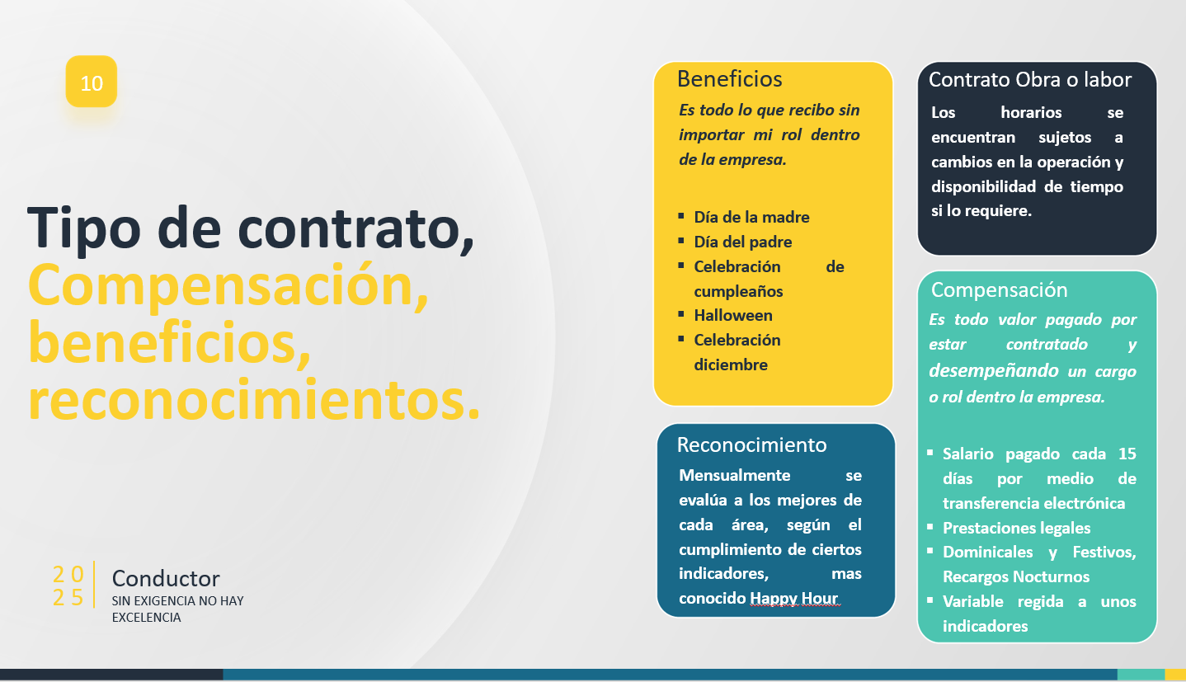

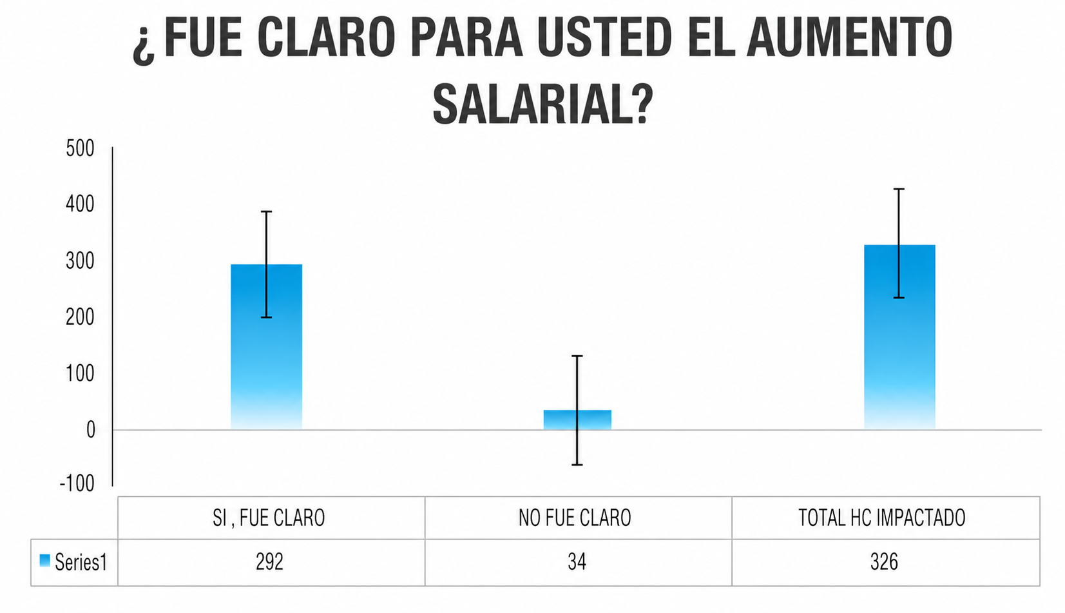
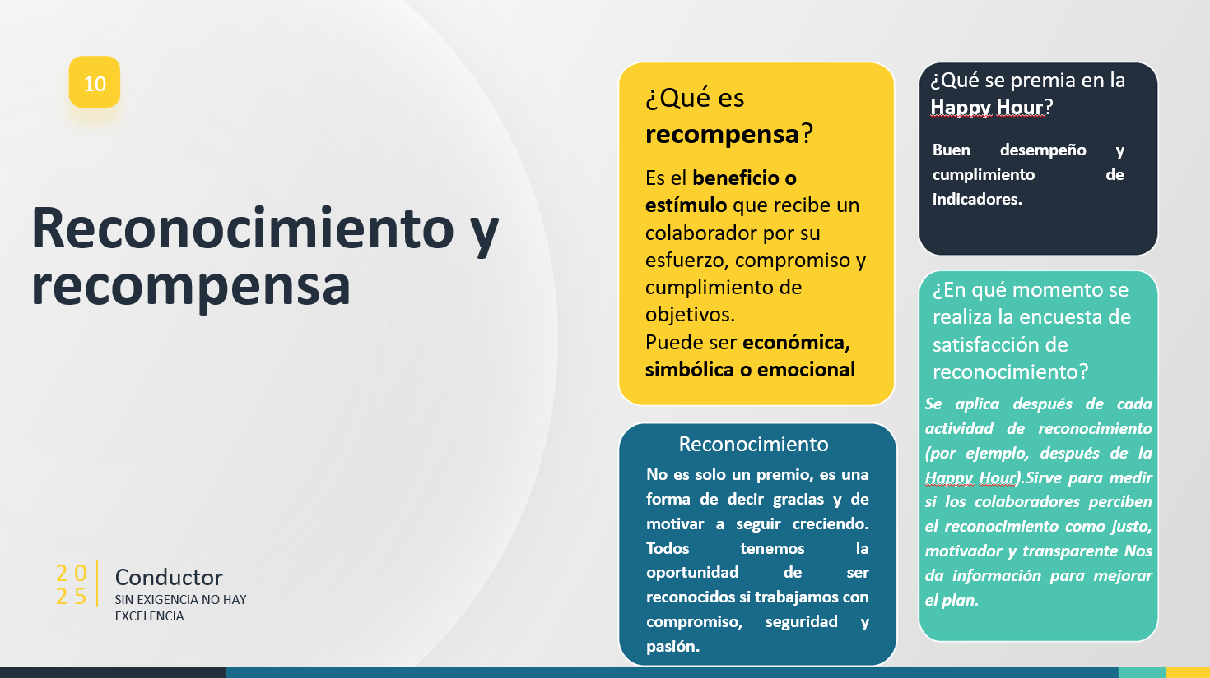
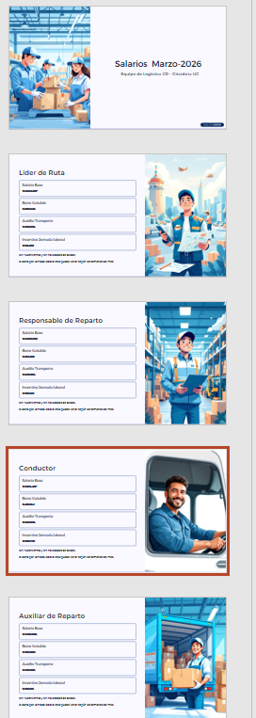


3.1.1 Los miembros del equipo comprenden claramente su paquete de Compensación y Beneficios, incluyendo la compensación variable y los objetivos asociados.
TOTAL HC 326
HC IMPACTADO 326
Se programa resocialización para los 34 colaboradores y cerrar el GAP

Slide 3
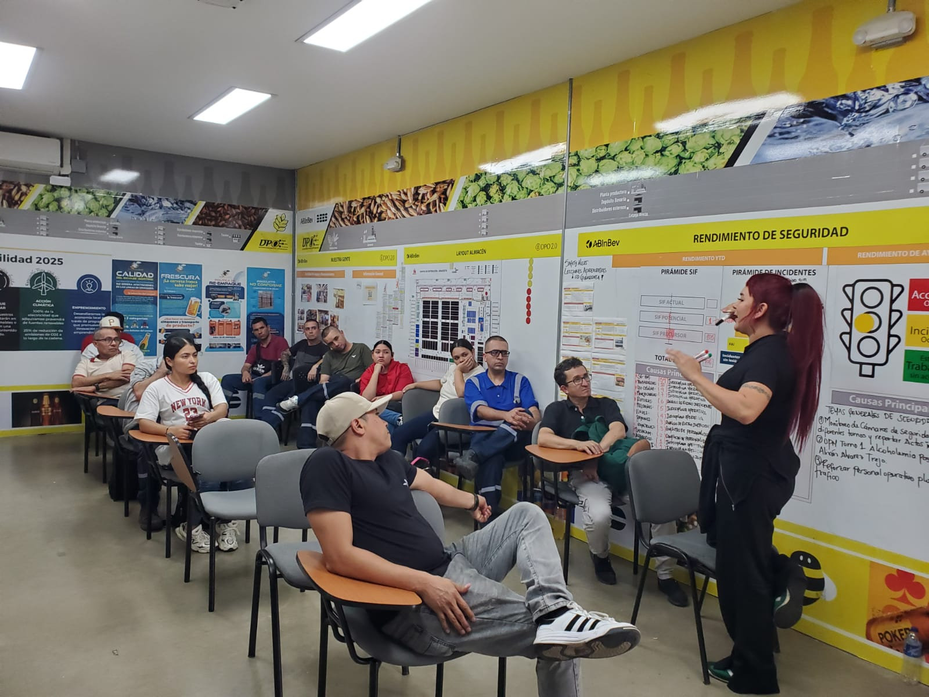
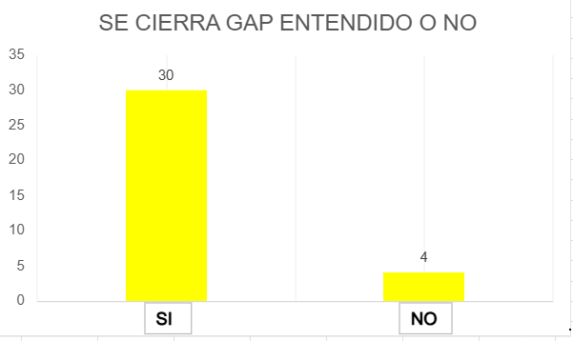
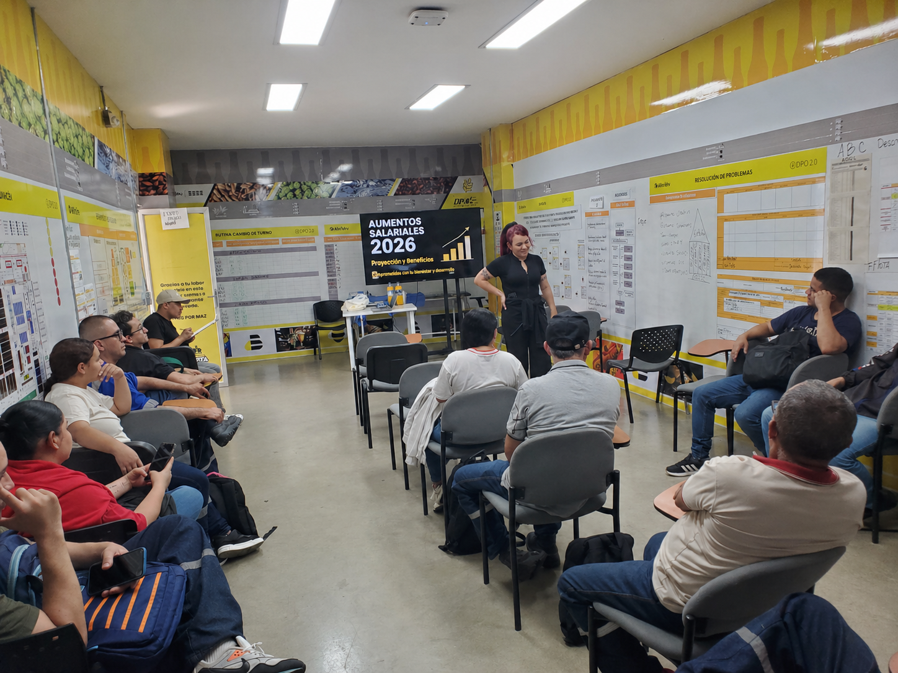
3.1.1 Los miembros del equipo comprenden claramente su paquete de Compensación y Beneficios, incluyendo la compensación variable y los objetivos asociados.
CAPACITACIÓN SOBRE LA RESOCIALIZACIÓN SALARIAL 2026
ENCUESTA SOBRE LA RESOCIALIZACIÓN DE LOS AUMENTOS SALARIALES

Slide 4
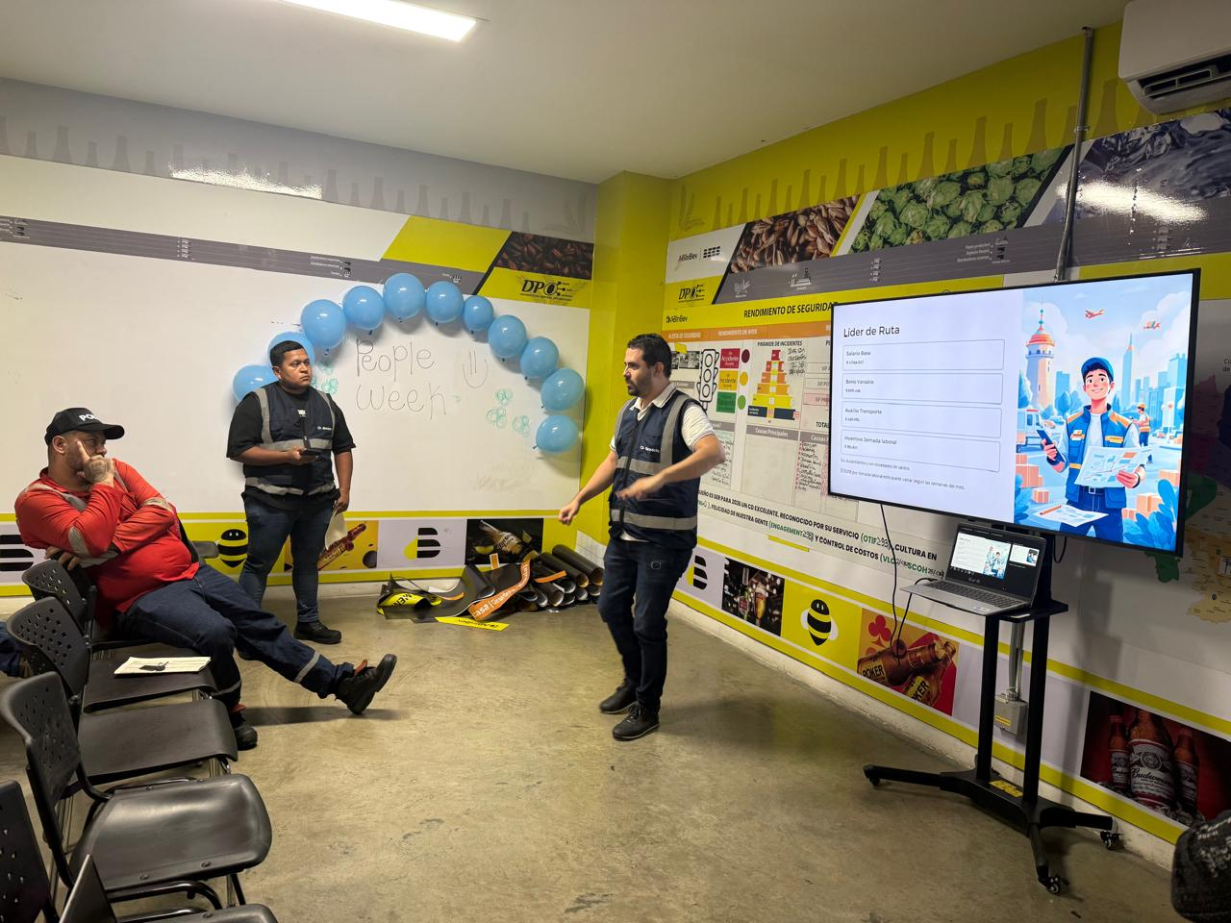
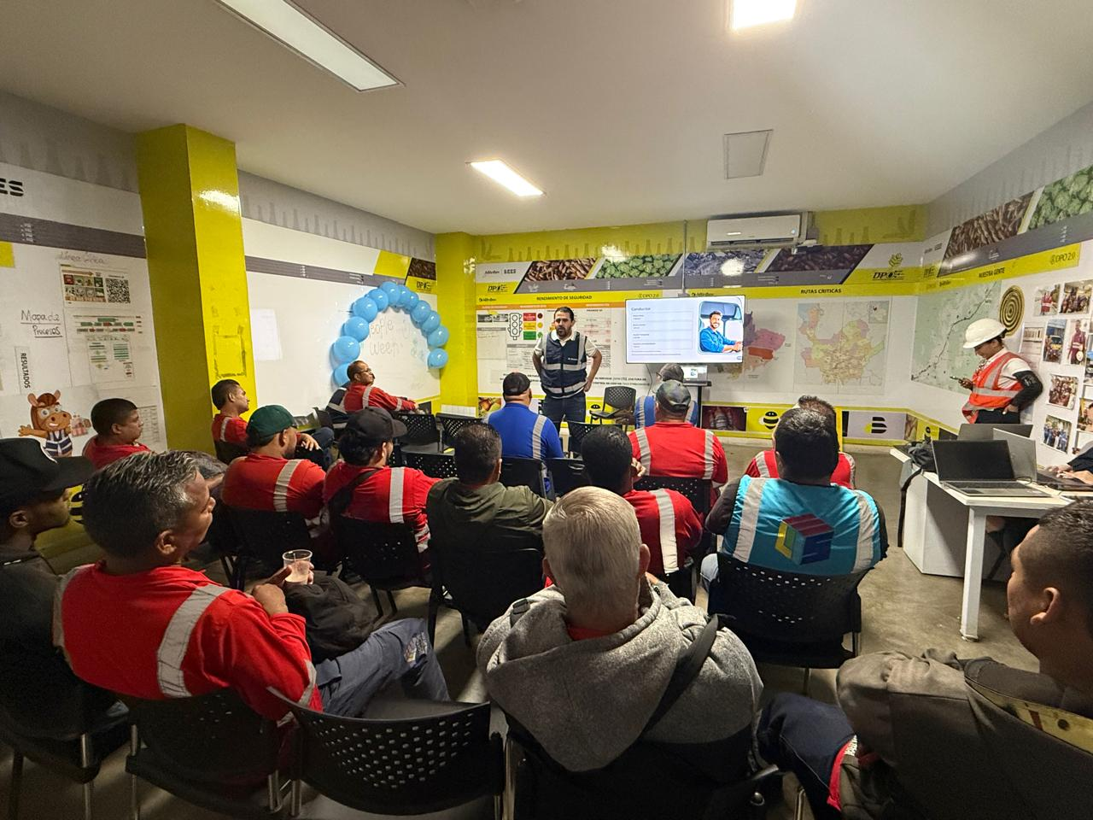
3.1.2 El área sigue el proceso de definición y cascada de objetivos dentro del Ciclo de People de la Zona.
OTIF
ONTIME
INFULL
Cargue y descargue de
T2
REFUSAL
Productividad
picking
Productividad
sorting
Productividad reempaque
Modulación
Tiempo en Bahía Por opm
Cascadeo de objetivos con la relación entre la compensación y las recompensas vinculadas al cumplimiento (3R)
Despliegue estratégico de la conexión de objetivos con la visión del Centro de Distribución

Slide 5
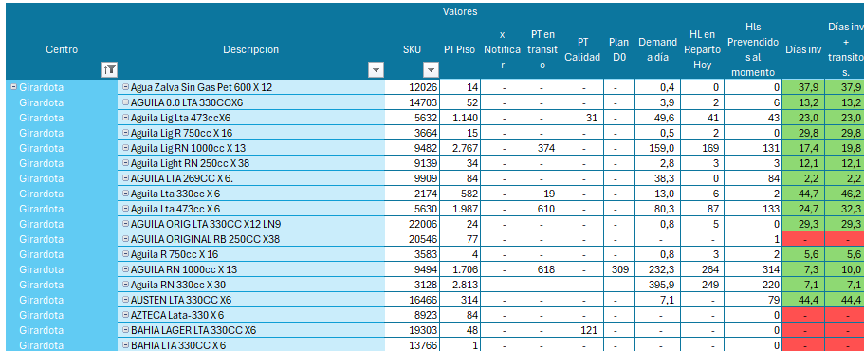
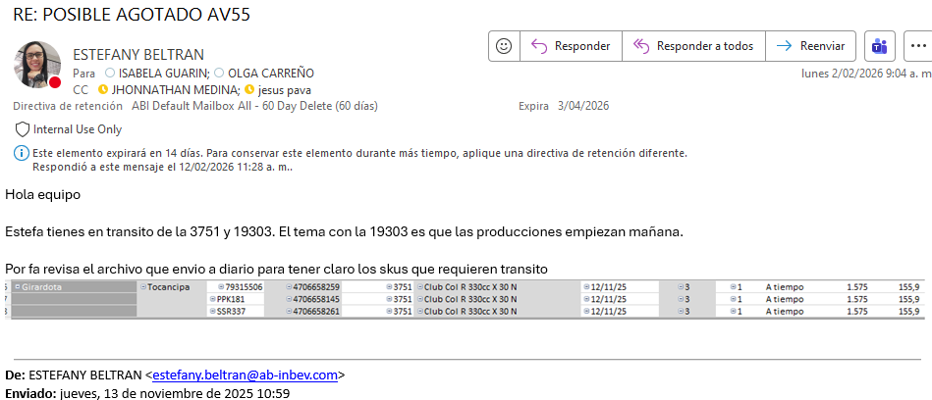
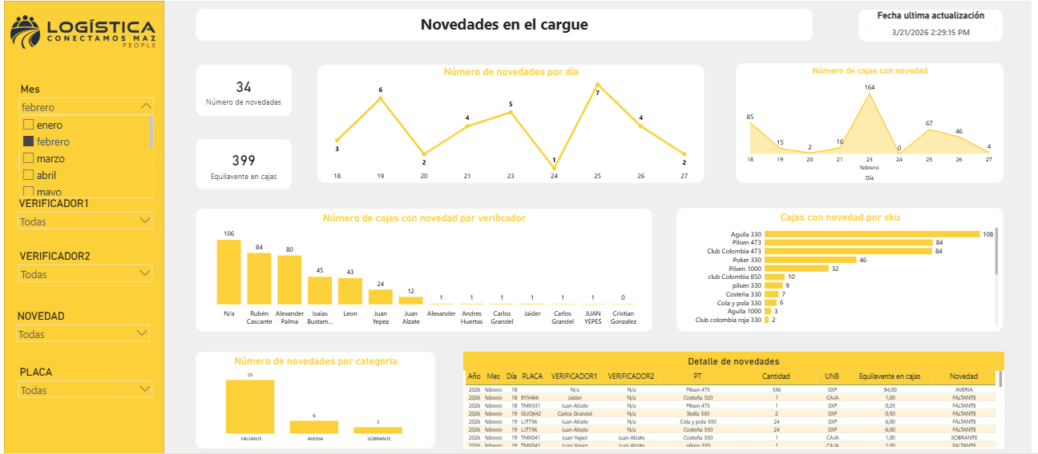
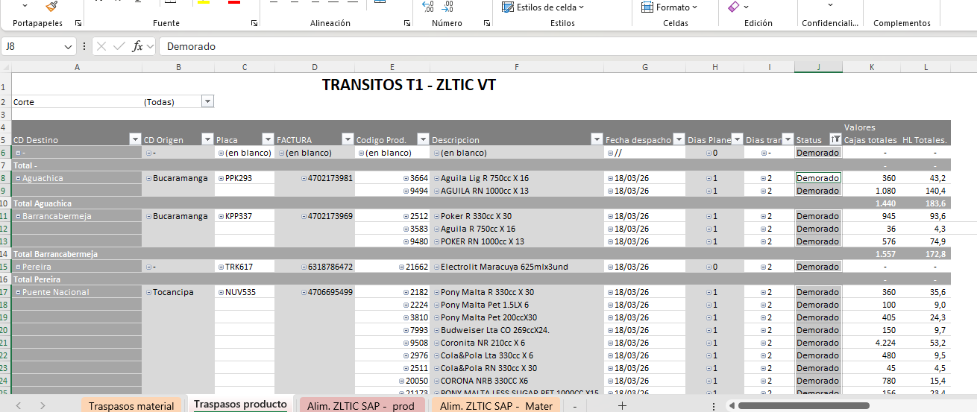
3.1.2 El área sigue el proceso de definición y cascada de objetivos dentro del Ciclo de People de la Zona.
Seguimiento diario del agotado
Correo solicitando el PT
Verificación X2 en validaciones del cargue
Seguimiento de Tránsitos Ptes para el AV55

Slide 6
3.1.3 El reconocimiento se realiza de manera formal y/o informal.
Inicio
Tendencia de indicadores
Reconocimientos formales
Divulgar de acuerdo con el plan de comunicaciones
Informar y entregar el reconocimiento
Satisfacción del programa de reconocimiento
Revisar los indicadores que componen el sueño
Definir indicadores a premiar que apalanquen el sueño del CD
Socializar o divulgar los criterios de premiación
Performance de rendimiento por persona
Divulgar de acuerdo con el plan de comunicaciones
Reconocimientos informales
Plan de mejora
SI
Toma de acciones
NO
Fin

Slide 7
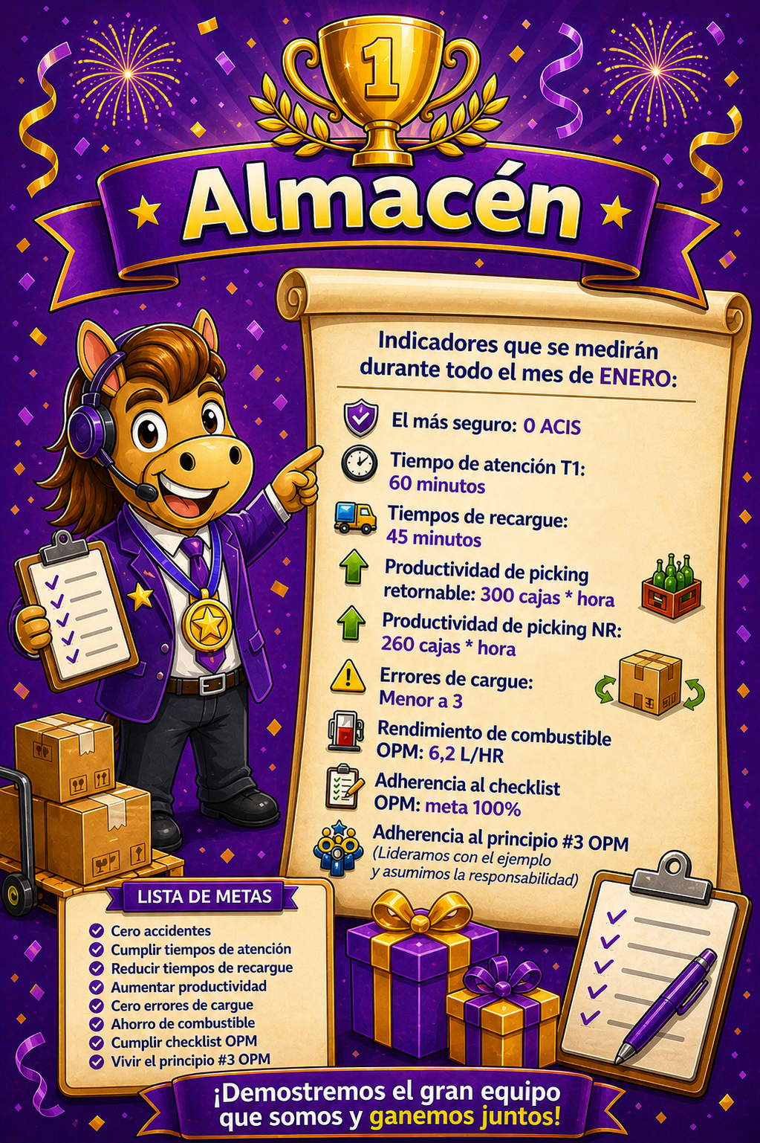
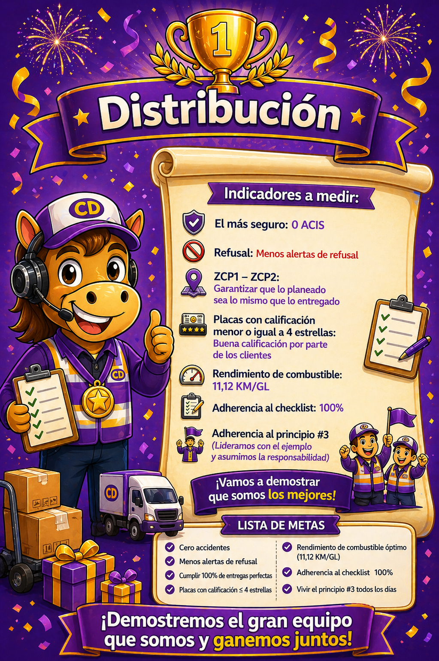
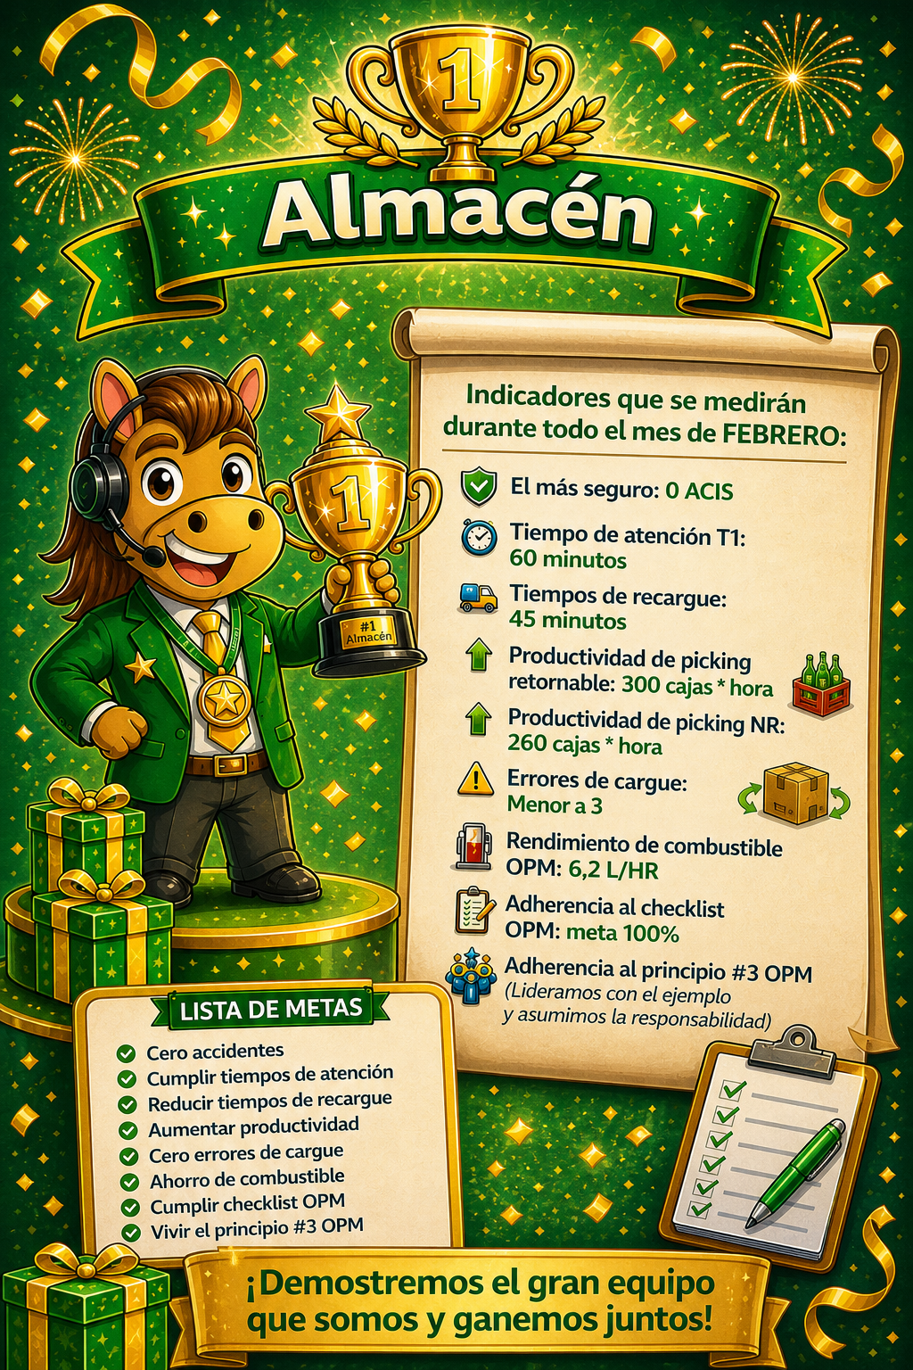
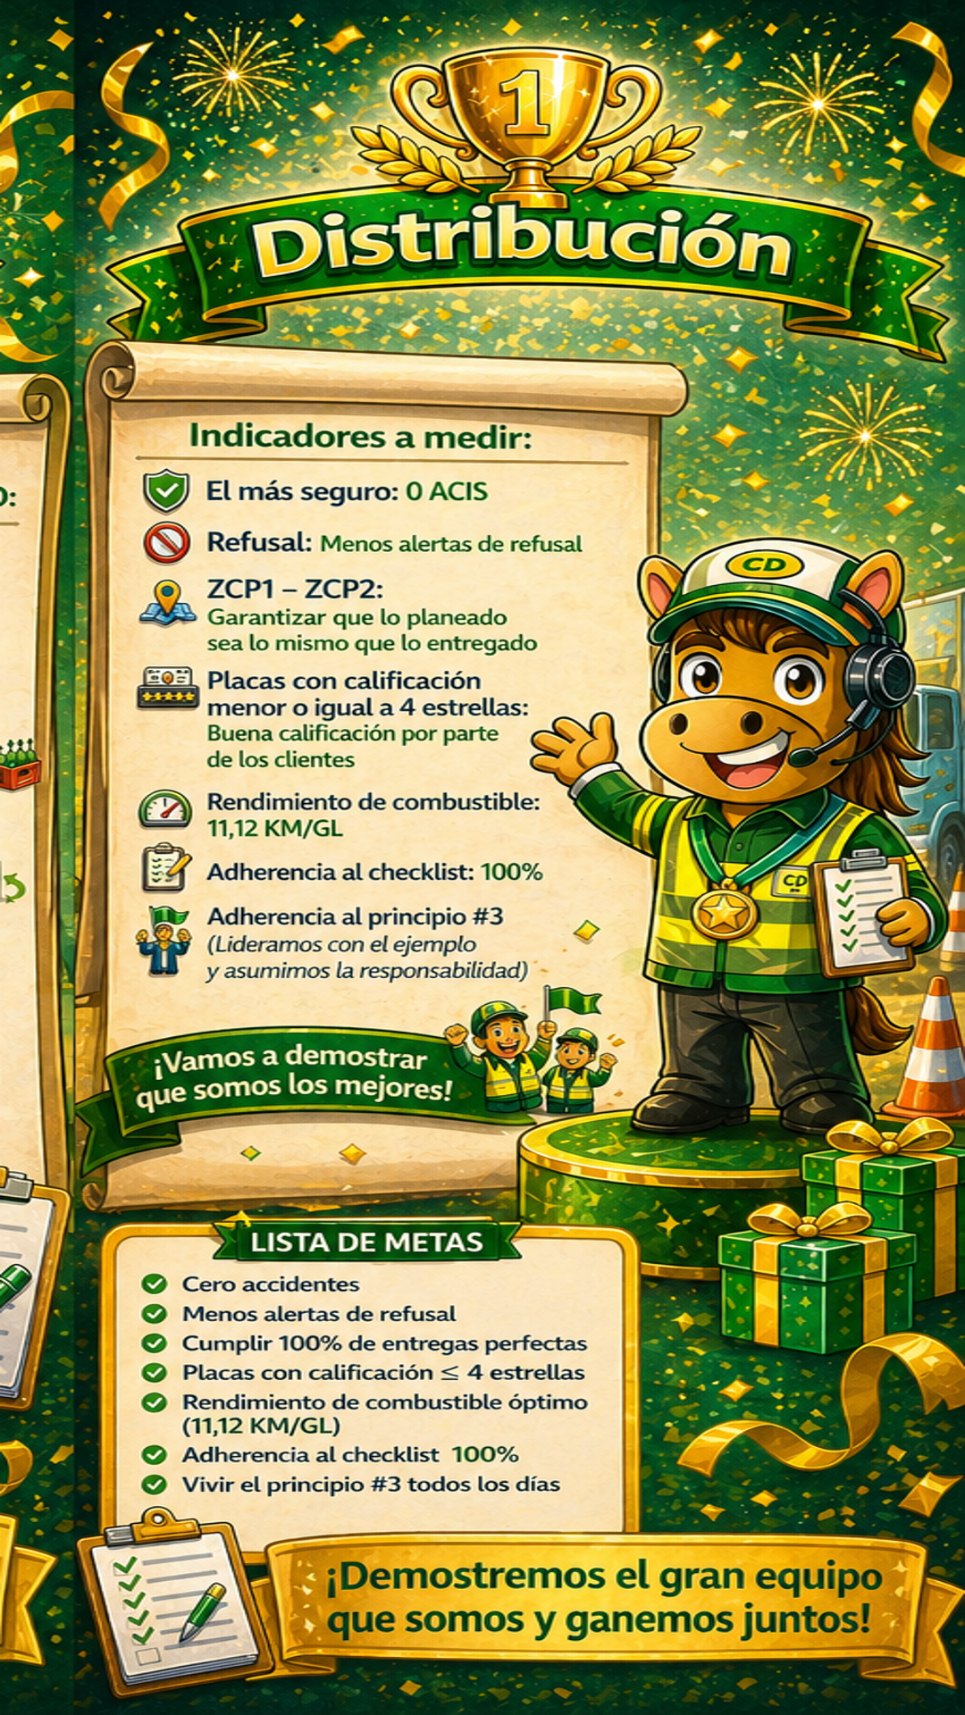

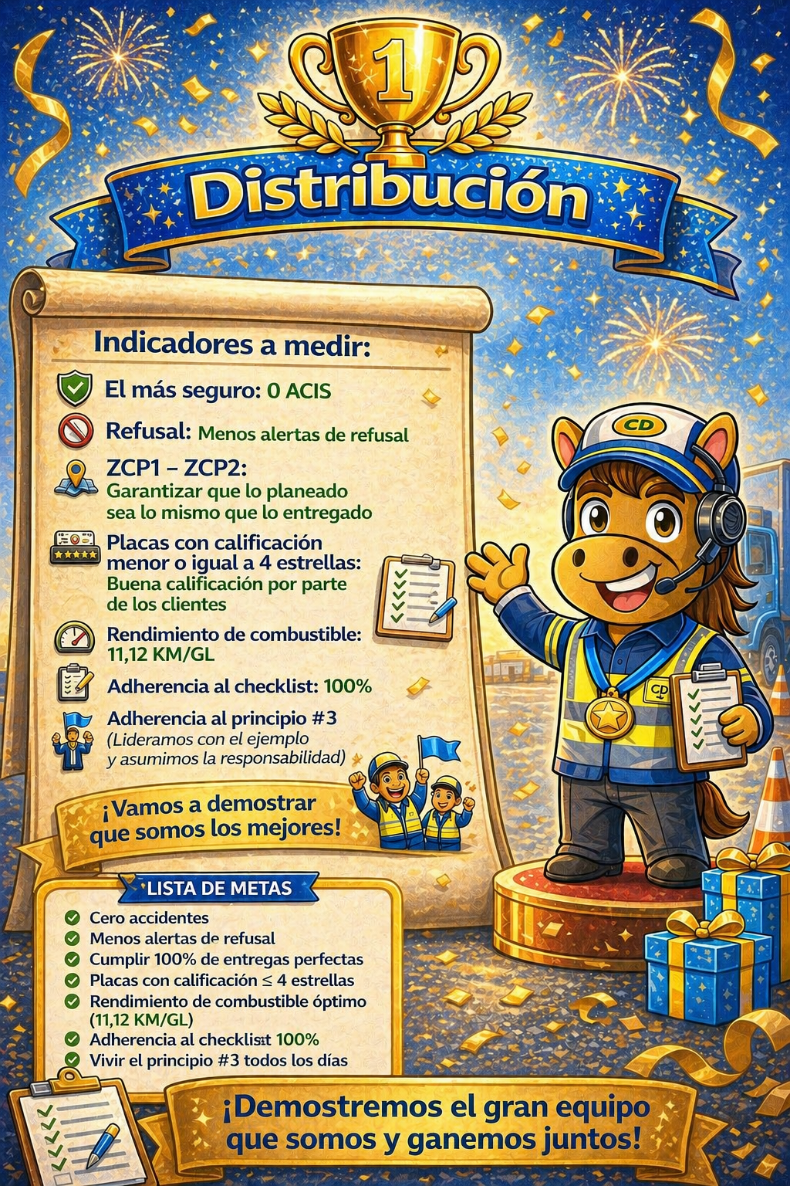

3.1.3 El reconocimiento se realiza de manera formal y/o informal.
INDICADORES A MEDIR
ENERO
FEBRERO
MARZO

Slide 8
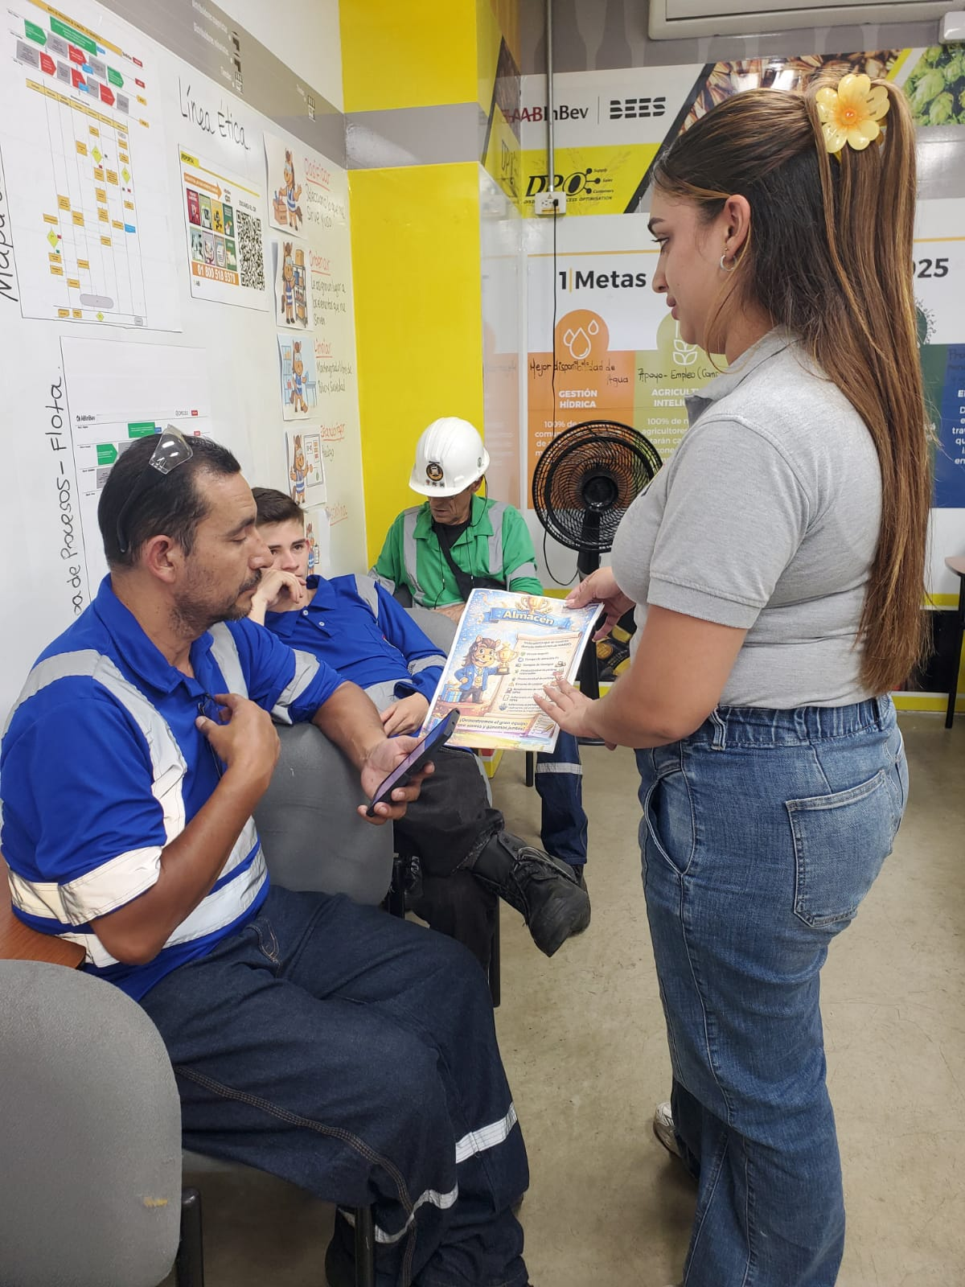
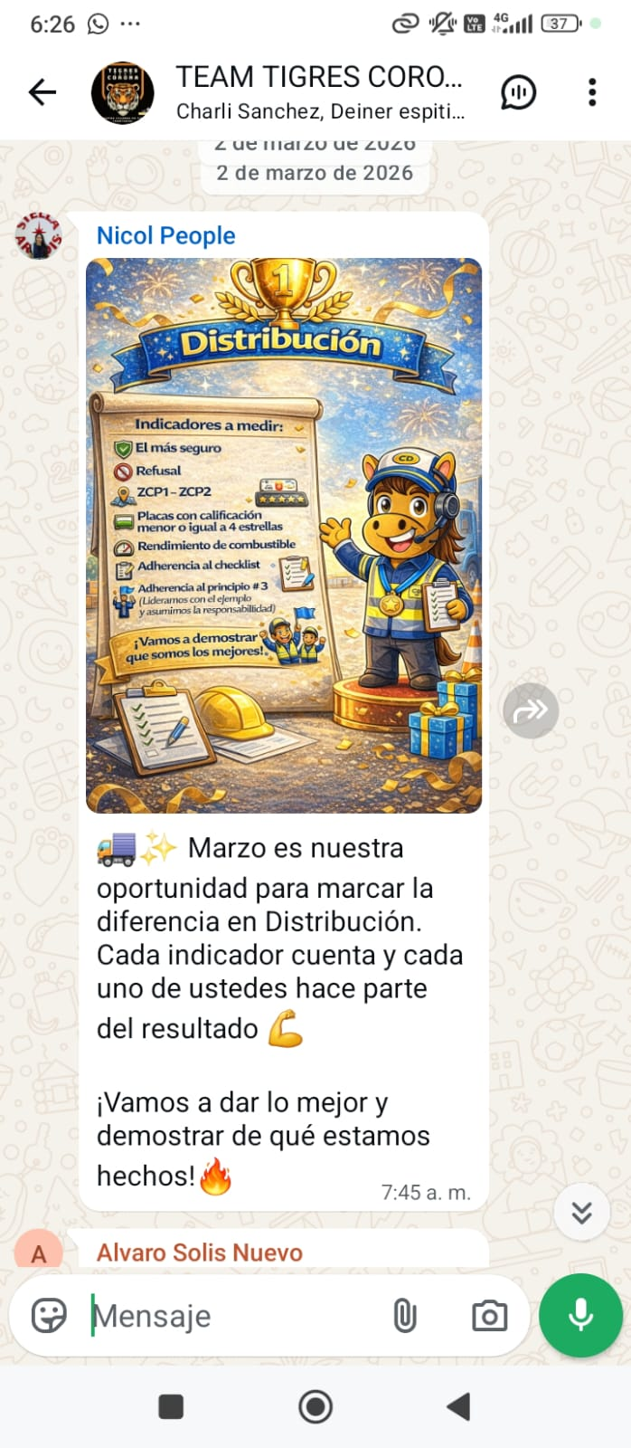
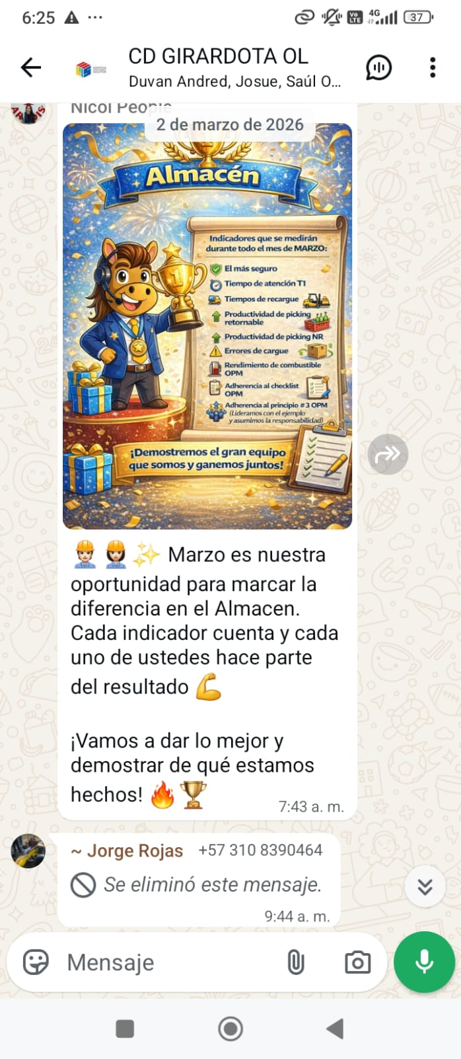
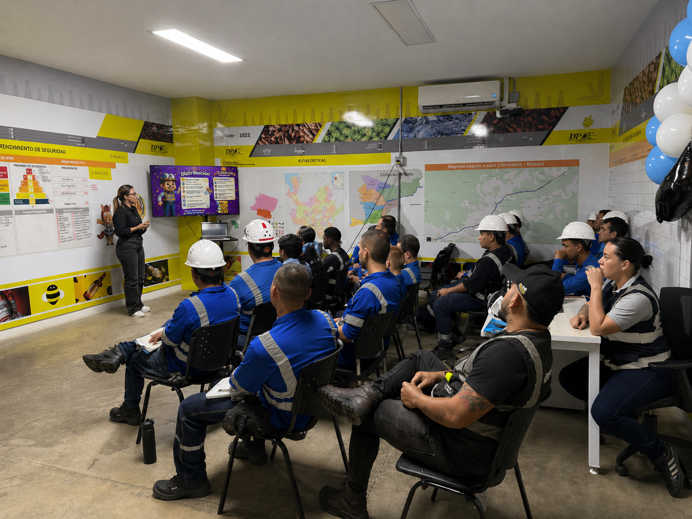
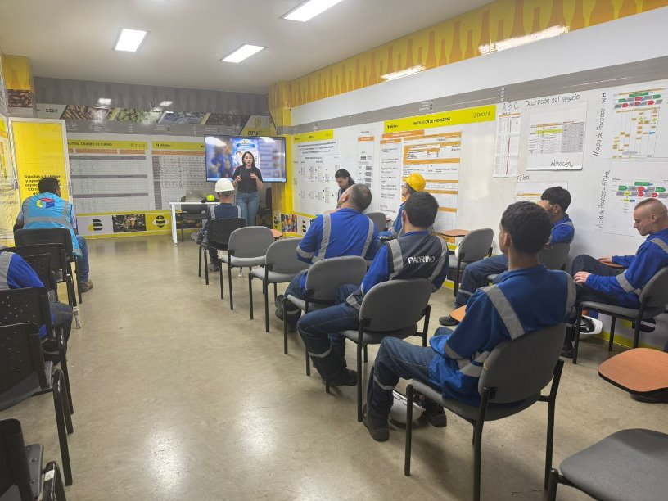
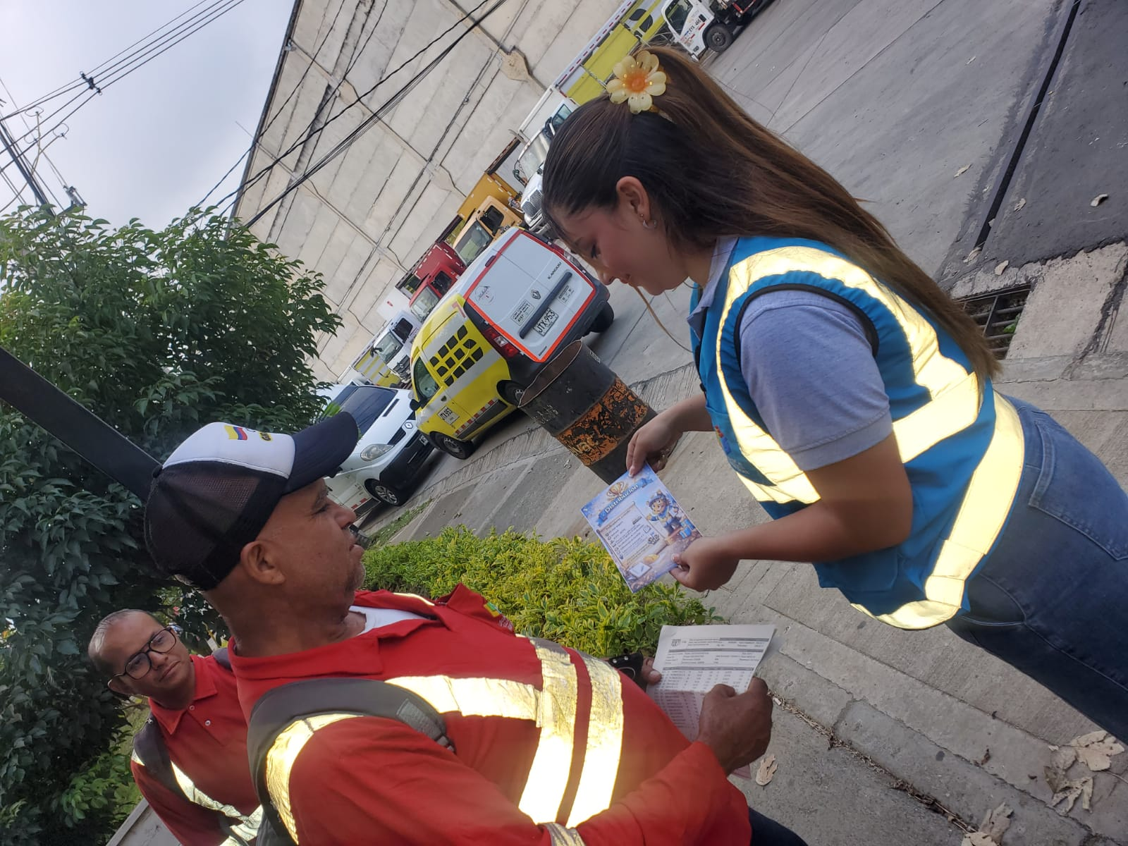
3.1.3 El reconocimiento se realiza de manera formal y/o informal.
DIVULGACIÓN ANTES DE EMPEZAR SUS TURNOS
DIVULGACIÓN POR GRUPOS DE WHATSAPP
DIVULGACIÓN EN CAPACITACIONES

Slide 9
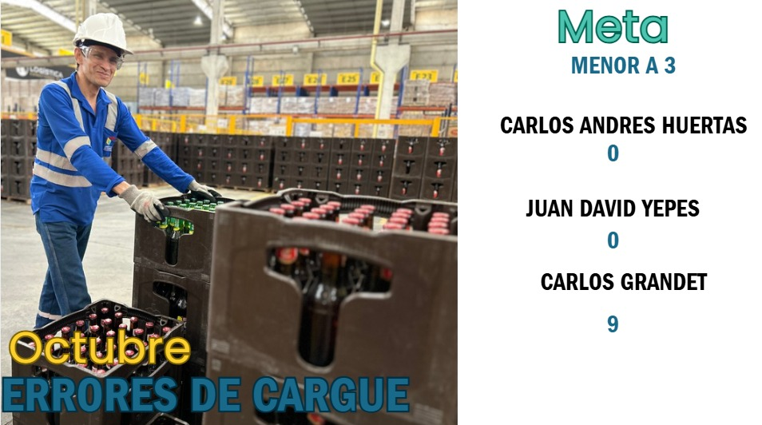
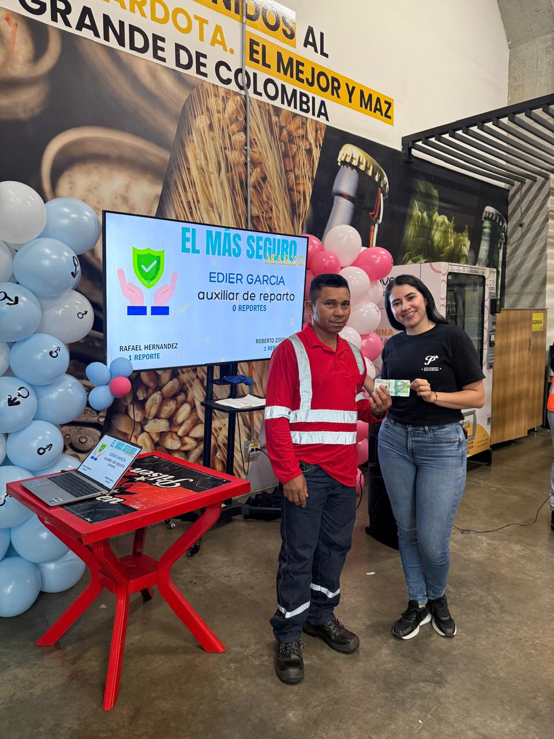
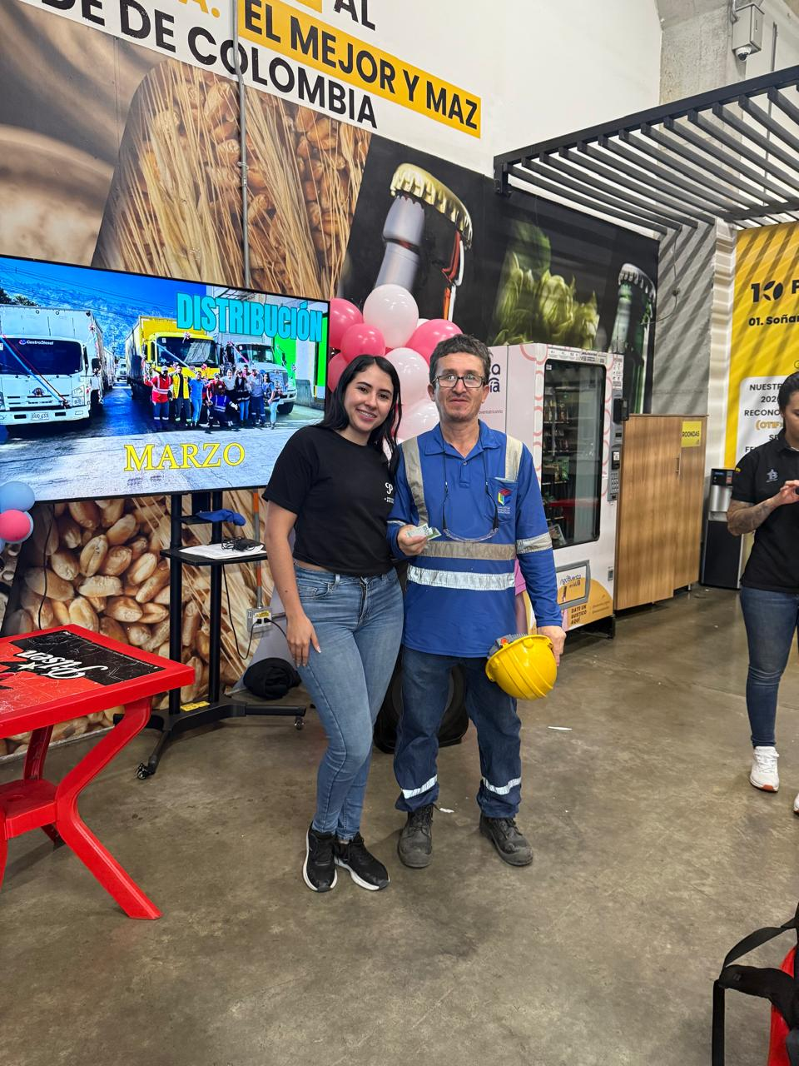
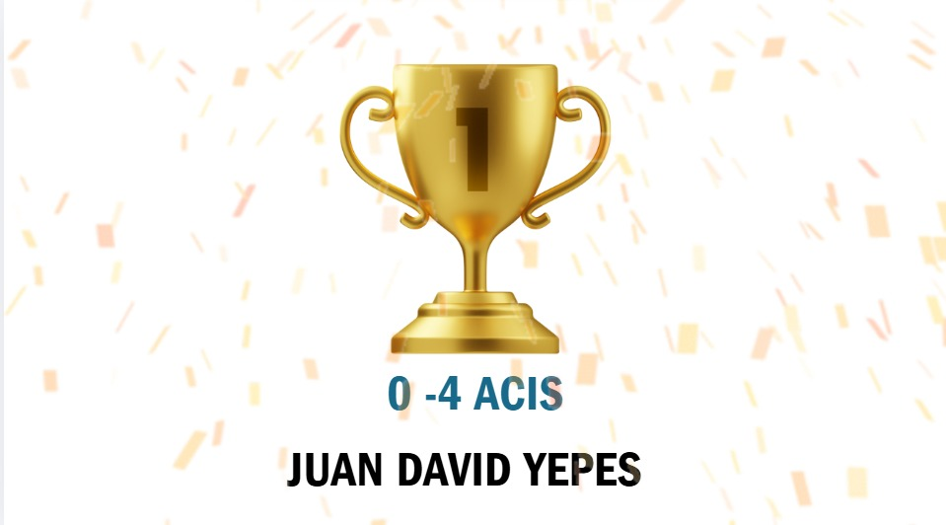
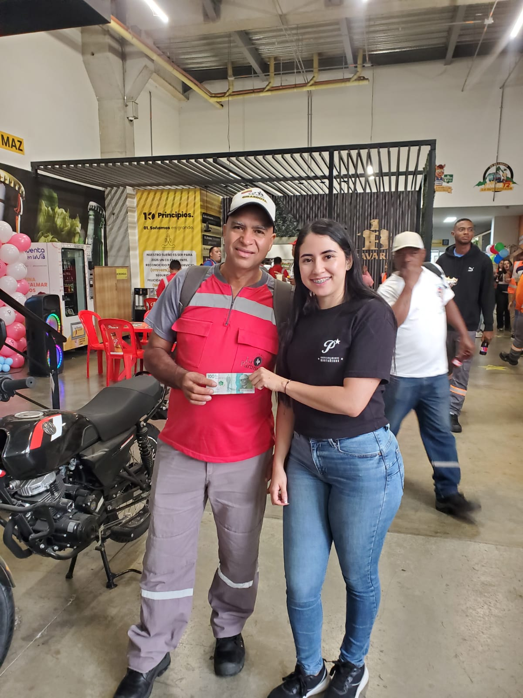
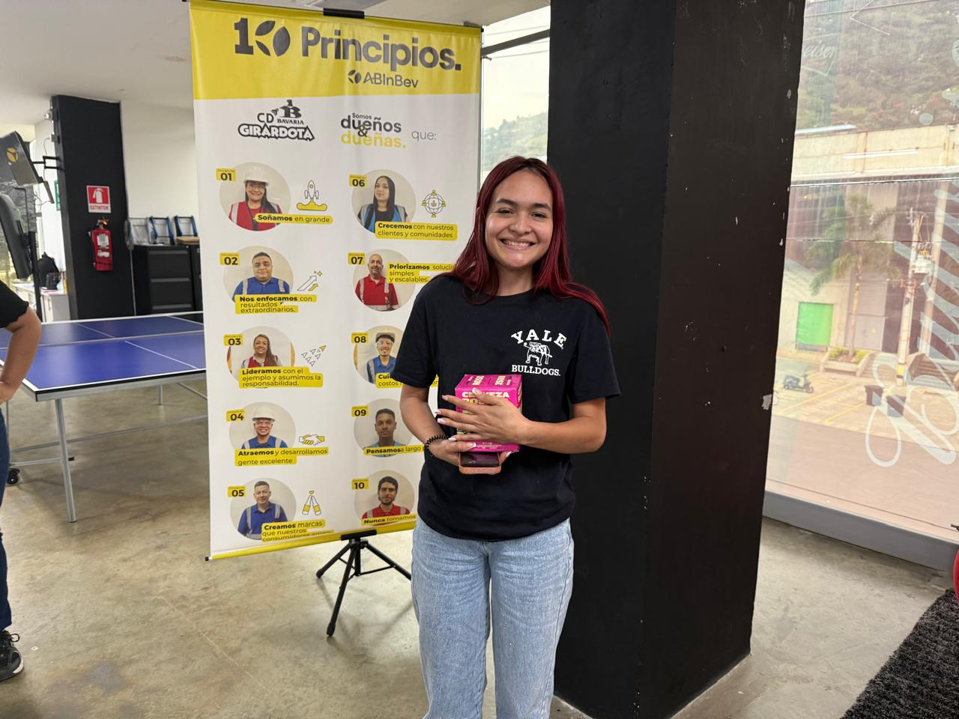
3.1.3 El reconocimiento se realiza de manera formal y/o informal.
Se desempatan por medio de Acis
Reconocimiento formal por vivir el principio #3
Reconocimiento informal por resolver sopa letras 10 principios

Slide 10
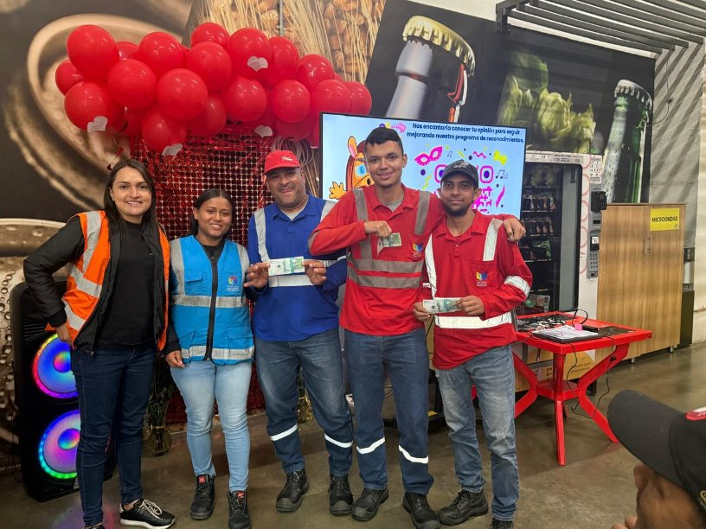
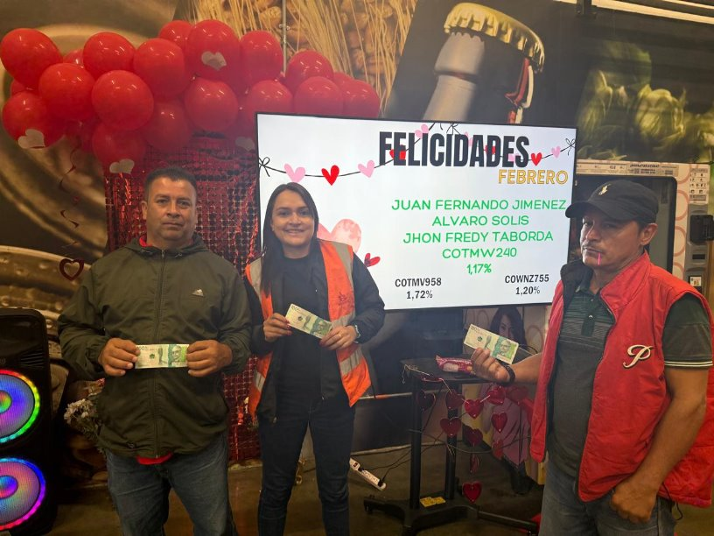
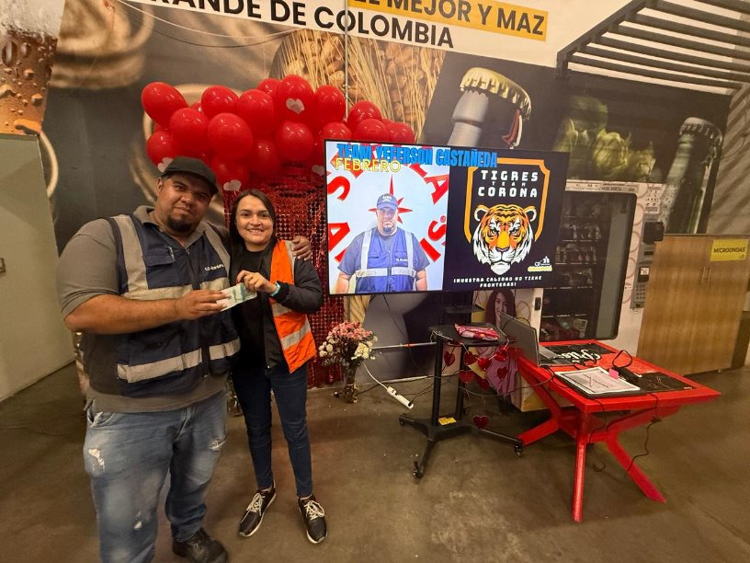
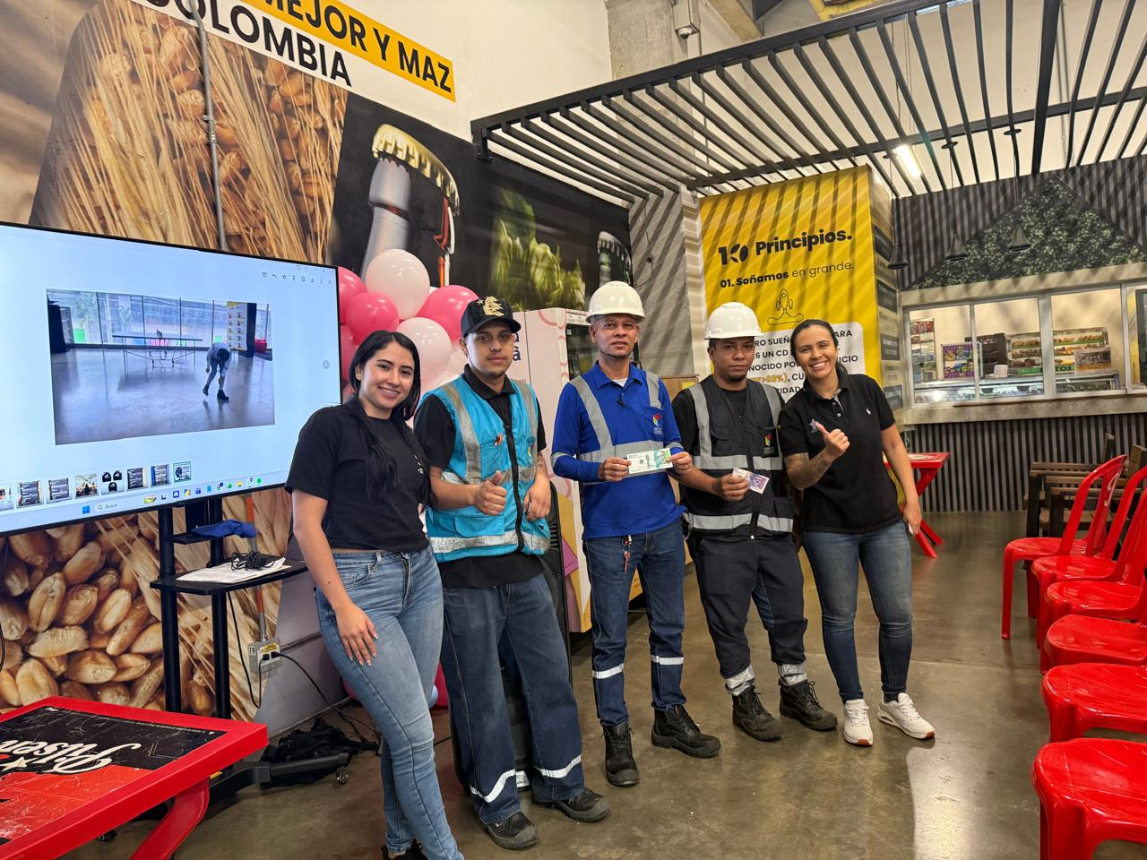
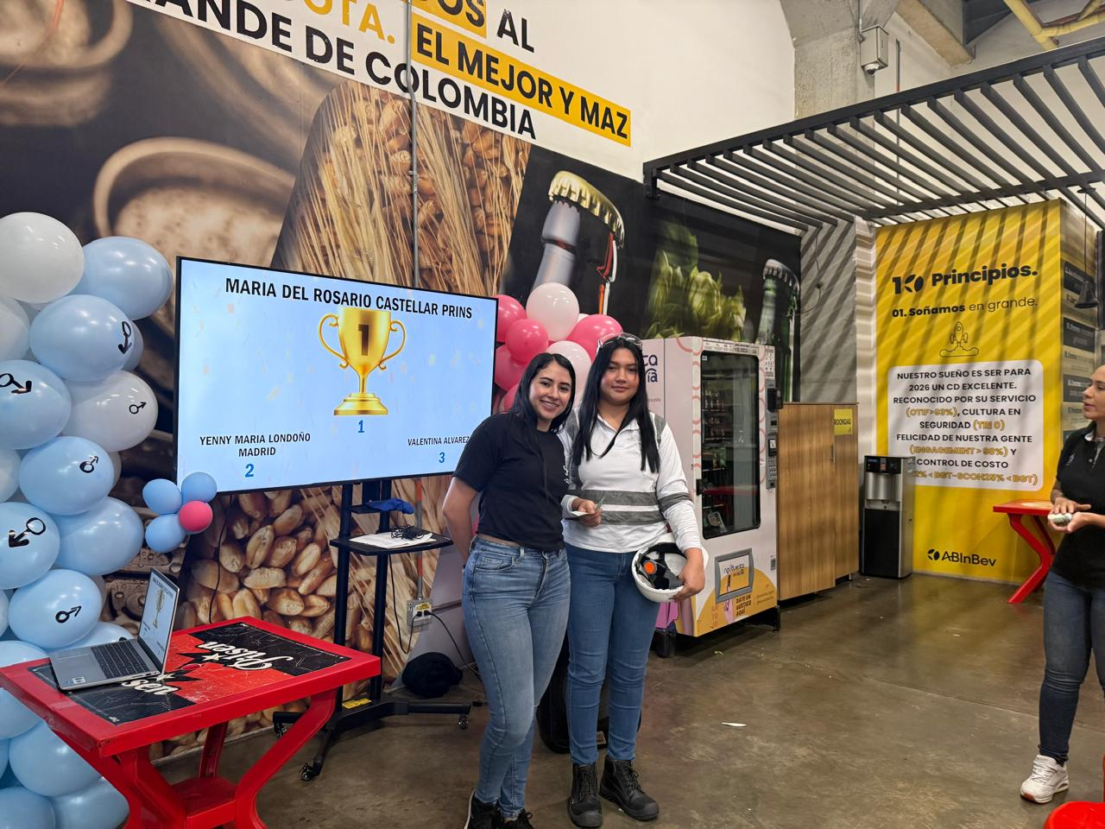
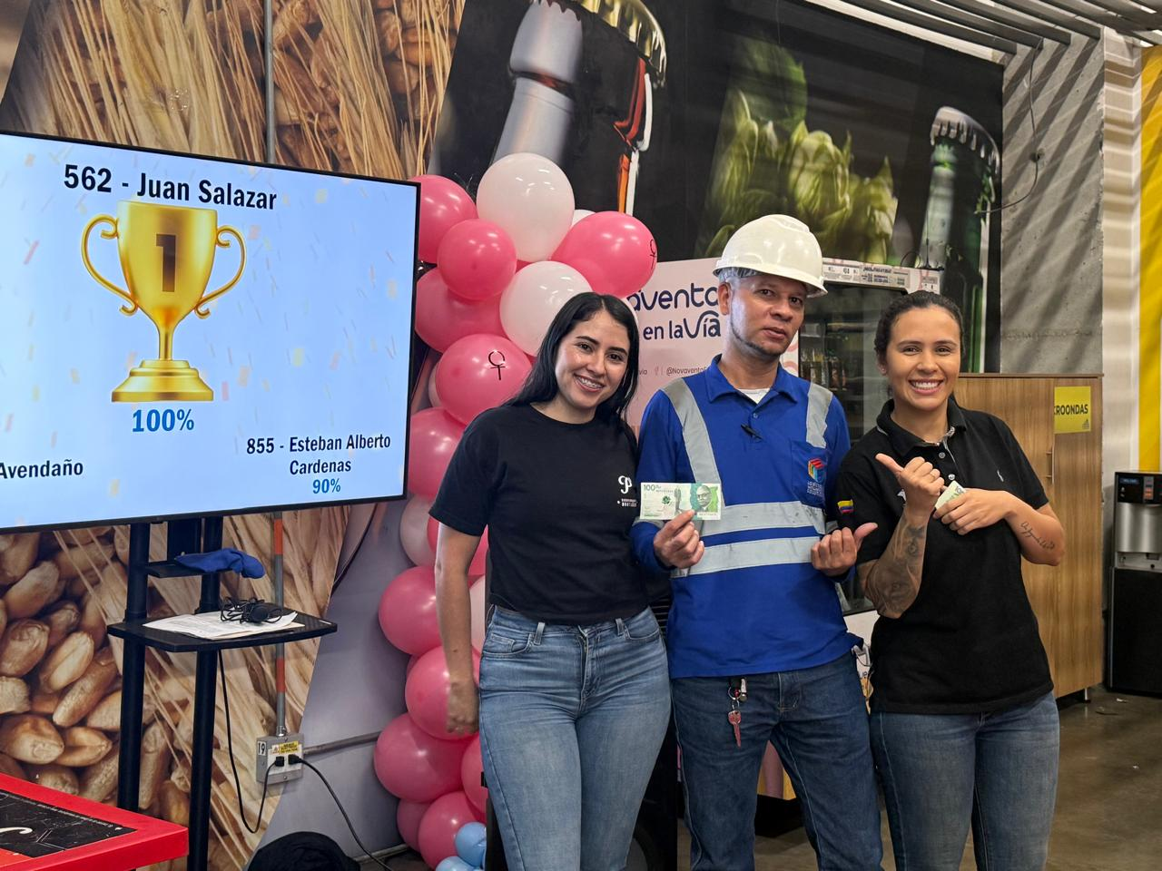
3.1.3 El reconocimiento se realiza de manera formal y/o informal.
PREMIACIÓN SEGÚN INDICADORES DE PRODUCTIVIDAD

Slide 11
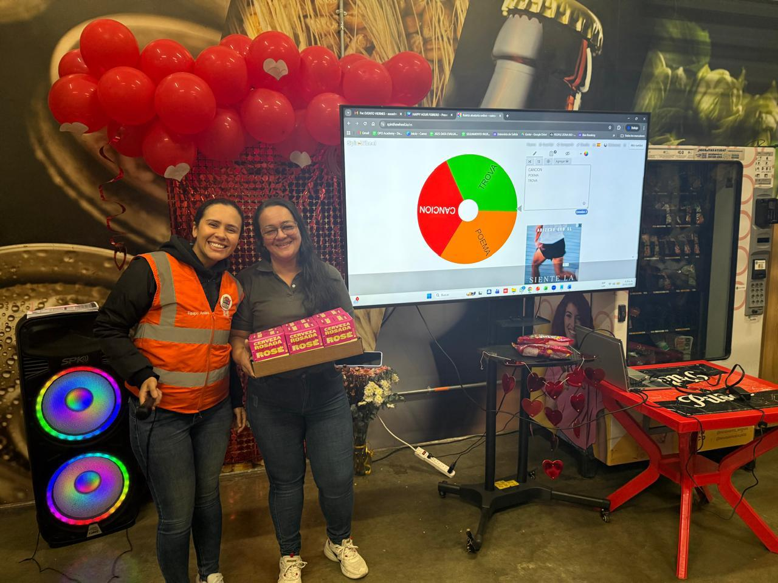
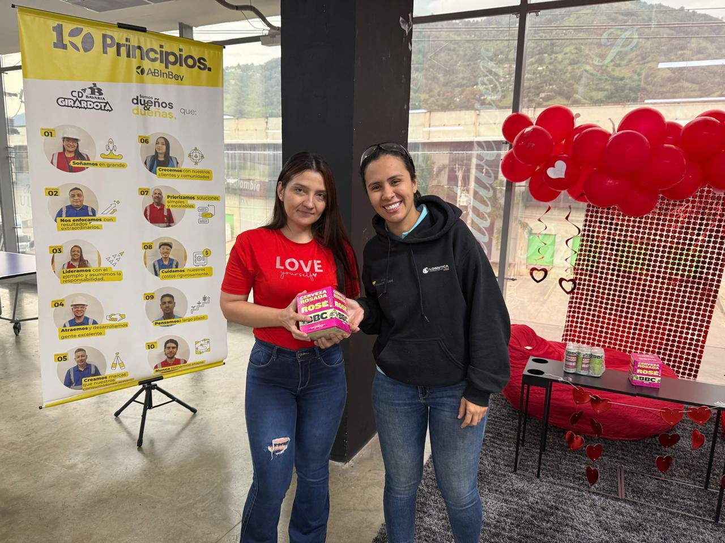
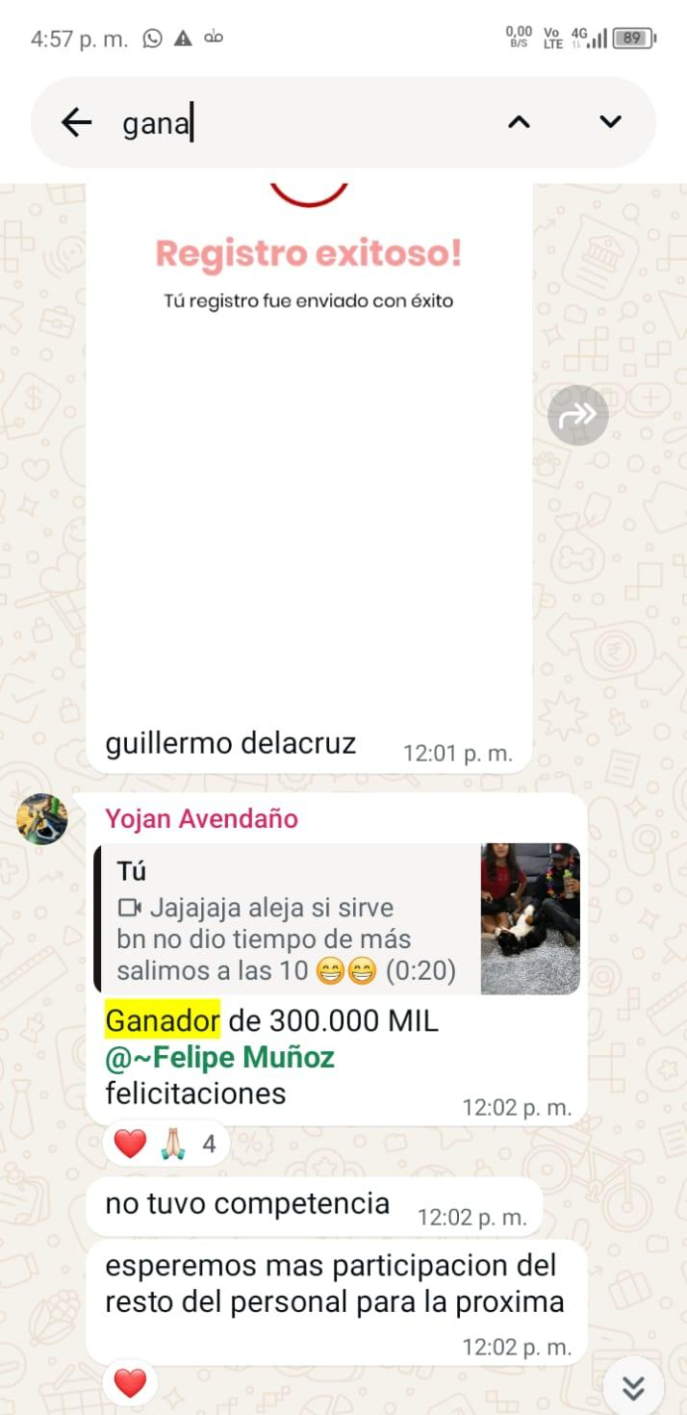
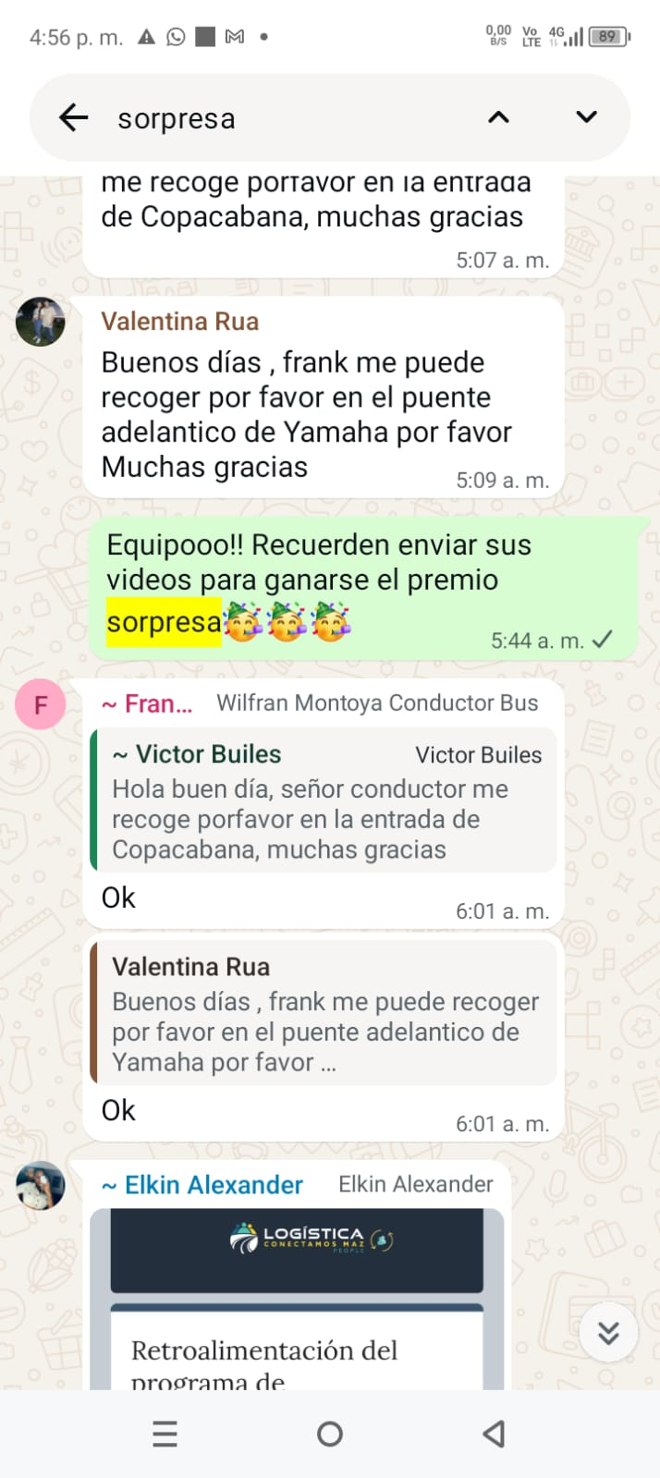
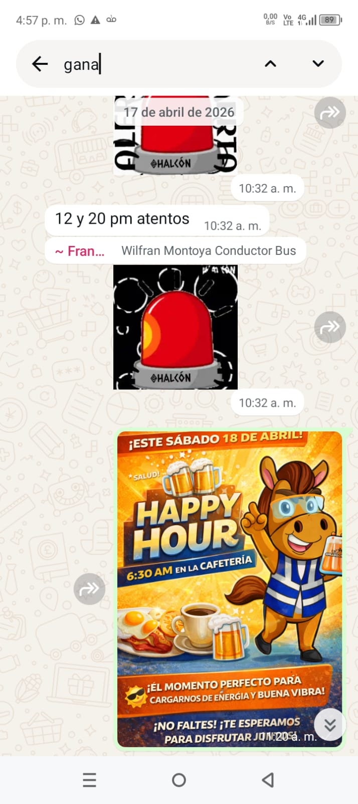
3.1.3 El reconocimiento se realiza de manera formal y/o informal.
Premiación por poema de los 10 principios
Premiación por trova de los 10 principios
Divulgación y reconocimiento a los ganadores

Slide 12
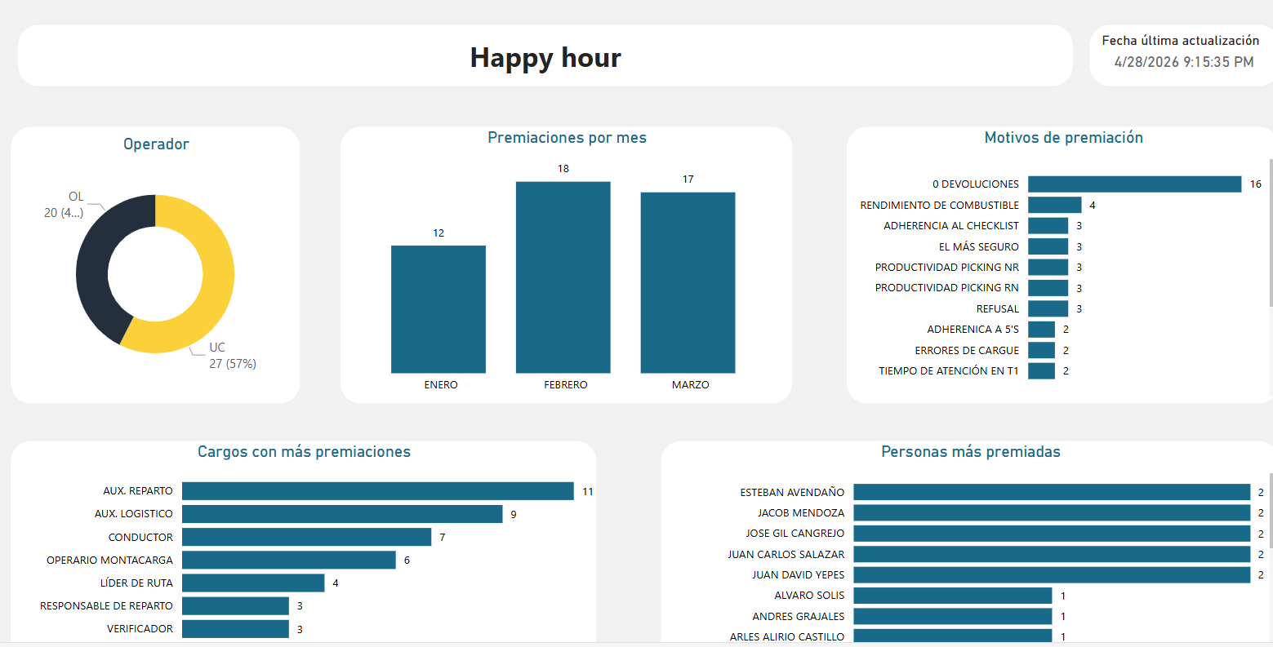
3.1.3 El reconocimiento se realiza de manera formal y/o informal.
Seguimiento a ganadores de happy hour

Slide 13

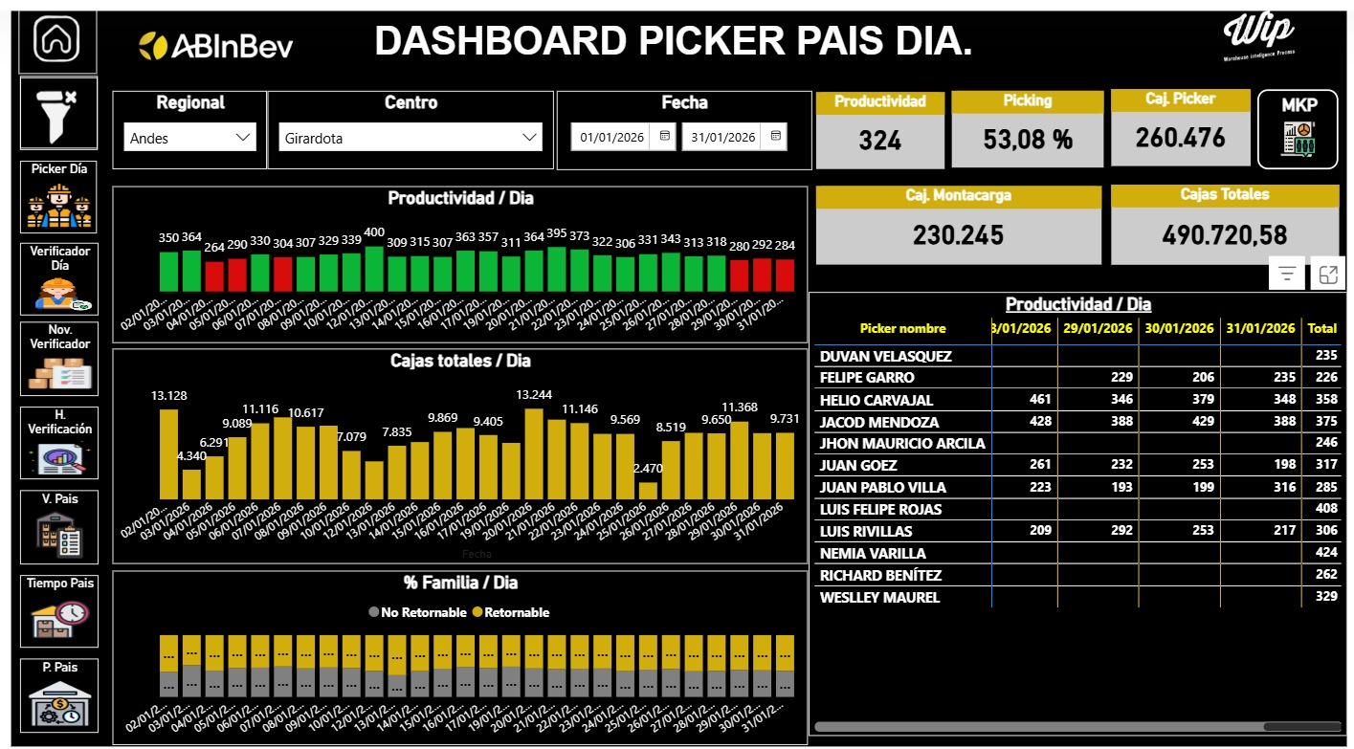
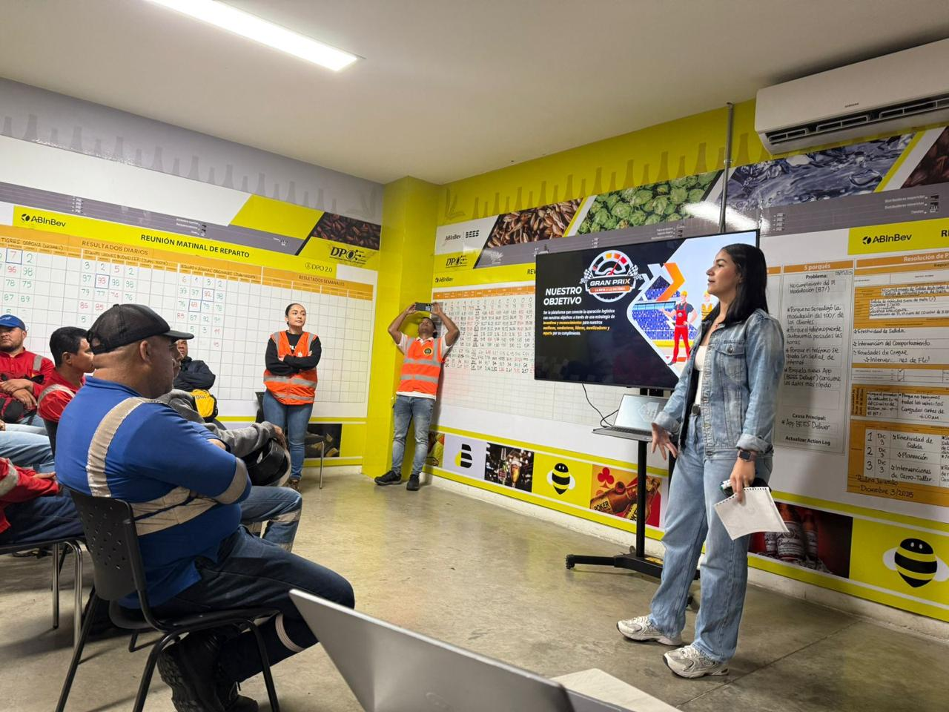
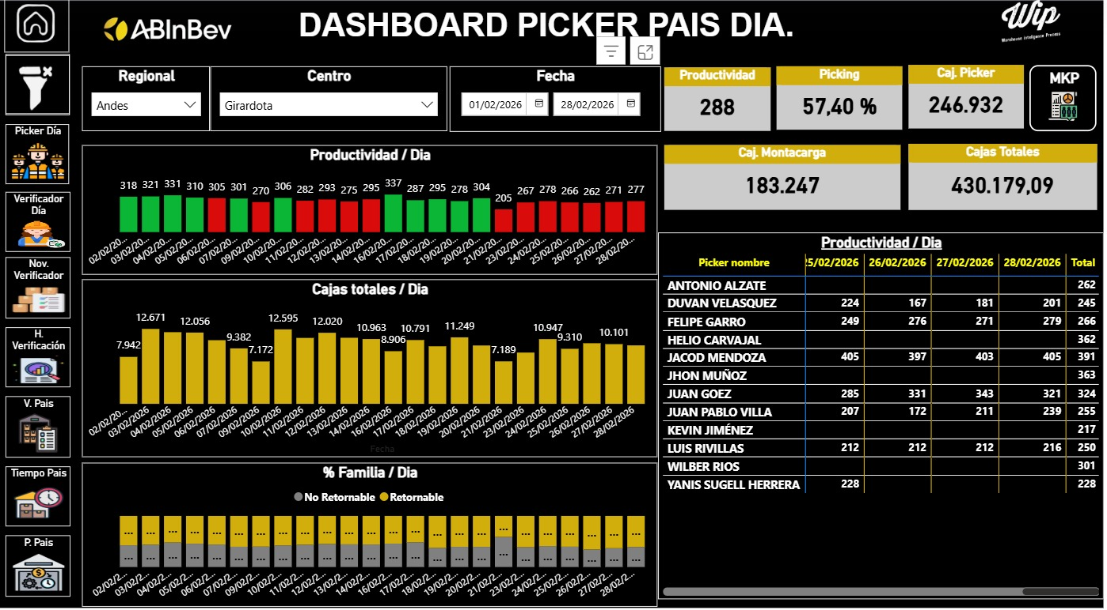

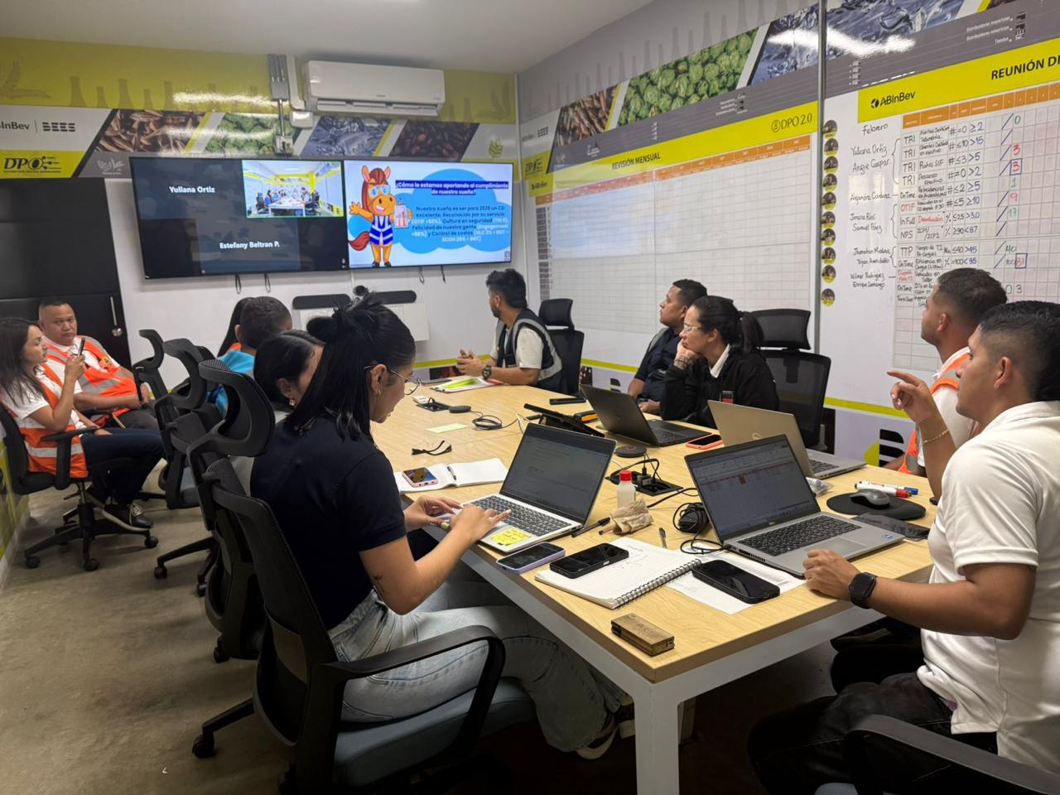
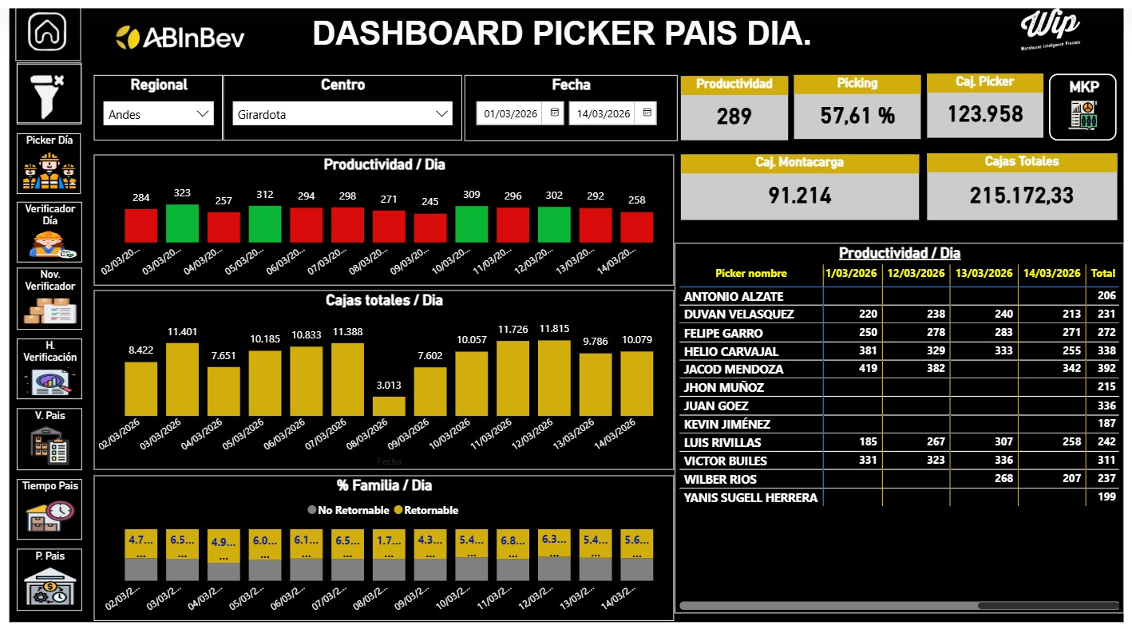
3.1.4 El departamento cuenta con rutinas establecidas para revisar y analizar el cumplimiento de los objetivos de los miembros del equipo.
Espacios de socialización de indicadores de compensación variable
Seguimiento
ENERO
NEMIA GARCIA
FEBRERO
JACOB MENDOZA
Comité de gente
MARZO
JACOB MENDOZA

Slide 14
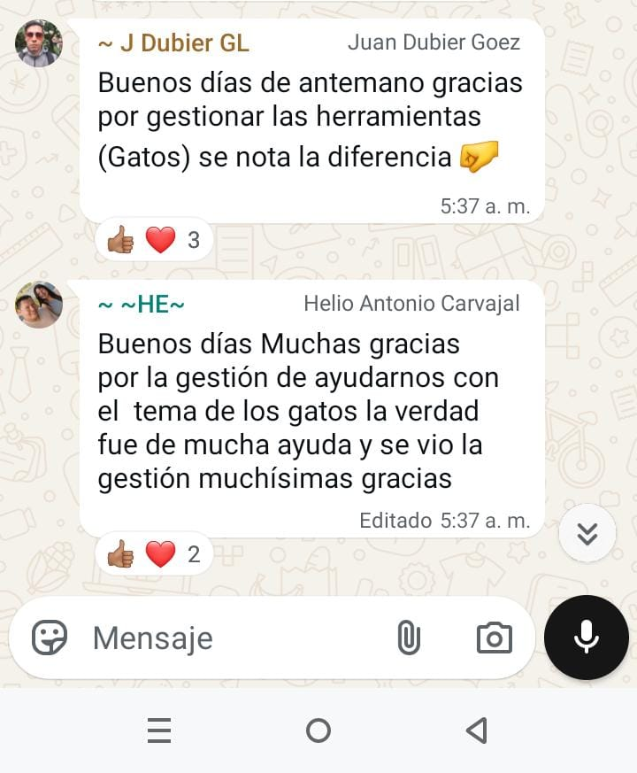
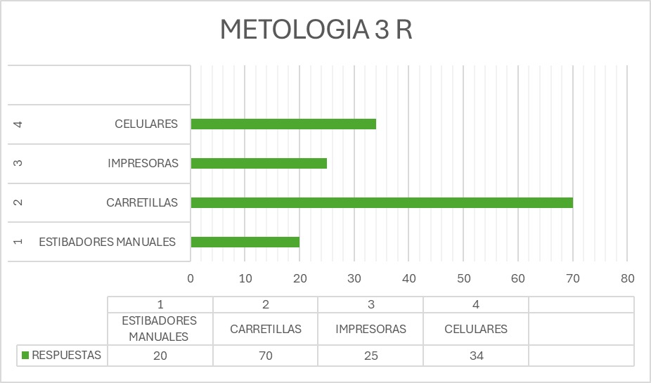
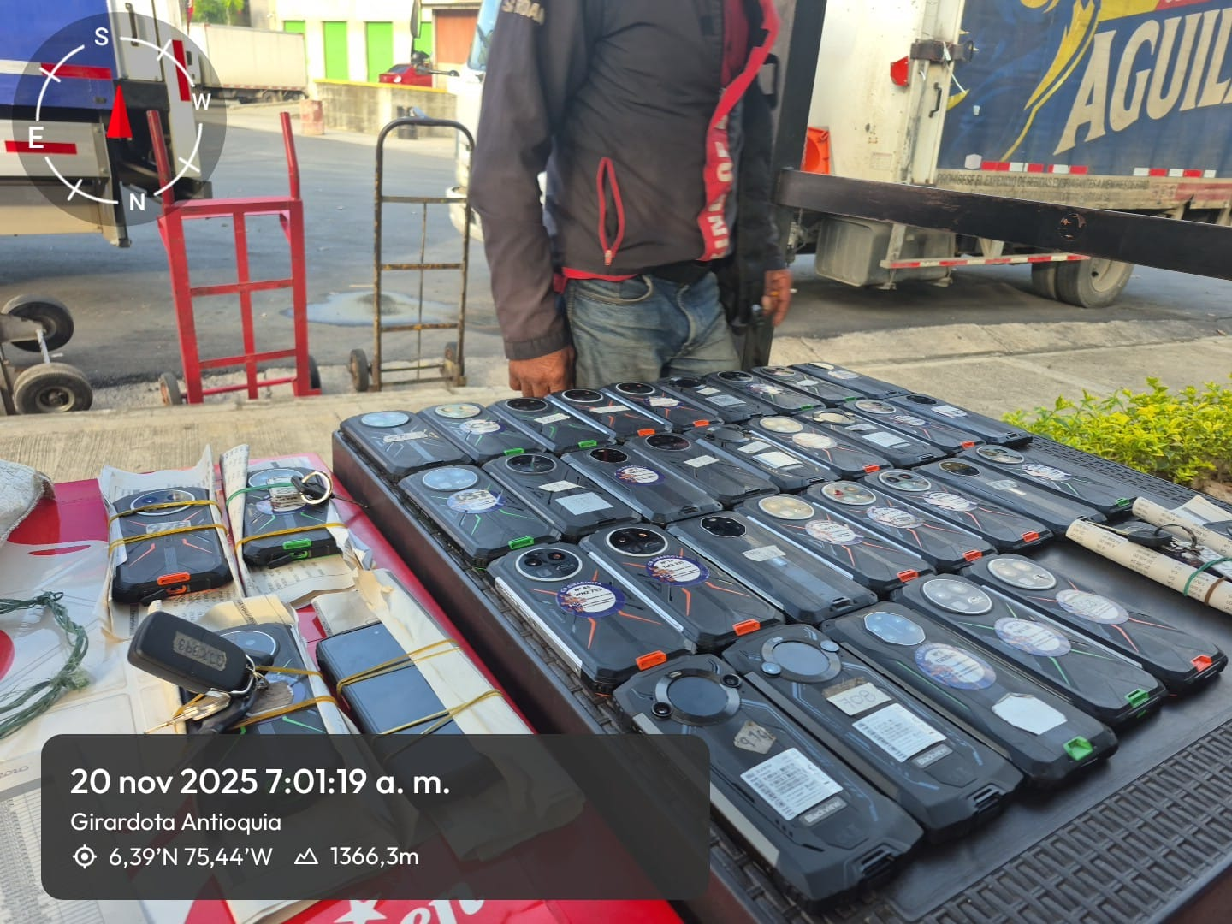






3.1.5 La metodología 3R está implementada. Los miembros del equipo pueden describir comportamientos impulsados por las formas de trabajo 3R.
CELULARES
RECURSOS
ESTIBADORES

Slide 15



3.1.6 Existen programas de reconocimiento implementados, con una comunicación clara, medición de su efectividad y acciones orientadas a mitigar sesgos..
PRODUCTIVIDAD PICKING

Slide 16






3.1.6 Existen programas de reconocimiento implementados, con una comunicación clara, medición de su efectividad y acciones orientadas a mitigar sesgos..
CAPACITACIÓN SOBRE INDICADORES A MEDIR VARIABLE
CAPACITACIÓN SOBRE PRODUCTIVIDAD
SOCIALIZACIÓN LIDERES INDICADORES DE VARIABLE

Slide 17




Estrategia de reconocimientos CD|Estrategia de recompensas con 3R
Tarea critica transporte
Tarea critica ALMACEN

Slide 18












Estrategia de reconocimientos CD|Estrategia de recompensas con 3R
Tarea critica transporte CON RESPONSABILIDADES
Tarea critica ALMACEN CON RESPONSABILIDADES
RESPONSABILIDAD DE LIDERES – EJECUCIÓN DE LATAREA CRITICA
RESPONSABILIDAD DE LIDERES – EJECUCIÓN DE LATAREA CRITICA

Slide 19



Estrategia de reconocimientos CD|Estrategia de recompensas con 3R
% DE MODULACIÓN 2025 VS 2026
% de camiones cargados antes de la hora de salida es monitoreado
PERFORMANCE OTIF

Slide 20







Estrategia de reconocimientos CD|Estrategia de recompensas con 3R
IMPACTO DE LAS 3RS CON TAREA DESDE EL ROL
RECONOCIMIENTOS
RECONOCIMIENTOS

Slide 21






3.1.7 Al menos el 80% de los miembros del equipo del departamento pueden hablar de ejemplos en los que la metodología 3R ha impulsado el rendimiento de referencia y la autonomía en el sitio.
RECURSOS
RESPONSABILIDADES
ENCUESTRA 3R
RECONOCIMIENTOS

Slide 22



7.1 El equipo del sitio tiene un proceso implementado para revisar y mejorar la calidad de los datos maestros.
7.0 Análisis de Datos
1
El 40% de las actividades propias del mes, son enfocadas en entrenamientos y socialización para el personal.
El Principal GAP del mes, ha venido per formando por las distintas actividades desde People.
2
Desde el centro de distribucion estamos alineados a fortalecer todos los KPI que estén comprometiendo nuestros objetivos y nuestro sueño, aplicando las rutinas con SENTIDO para así aperturar GAPs y cerrarlos de manera oportuna

